Slide 1
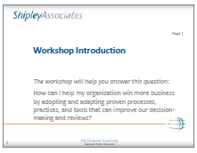

도입
뛰어난 제안서는 성공률을 높인다
컬러팀 리뷰
(Color Team Review)
컬러팀 리뷰는 사업개발의 주요단계에서 전문가와 관리자들이 해당기회의 사업추진을 향상시키는 업무를 하는 것이다.
과정목표
이번 과정을 통해 당신은 다음의 내용들이 가능해 진다.
일반적인 일곱 가지 컬러팀 리뷰의 목적 설명
컬러팀 리뷰 계획
고객관점과 사고의 명확성을 향상시키고, 사업개발의 효율성을 향상시키기 위한 컬러팀 리뷰 활용
쉬플리의 표준 컬러팀 리뷰를 활용하여 당신의 사업개발 프로세스를 구축
컬러팀 리뷰 참고

Slide 2
도입
뛰어난 제안서는 성공률을 높인다
모든 주요 단계에서의 리뷰에 문서화된 리뷰를 수행하여 사업개발 프로세스를 통제하고 가치를 증대시켜라.
각각의 컬러팀 리뷰는 다른 목적을 가지기 때문에 양식도 다르다. 어떤 것은 관점, 토론, 향상에 중점을 두지만 어떤 것은 수주계획의 승인 이나 제안팀의 업무에 중점을 둔다. 또 어떤 것은 해당기회의 성공적인 사업수주를 위해 직접적으로 작동하는 부분도 있다. 그림 40은 일반적인 방법론을 개괄적으로 설명하고 있다.
준 비
수 행
후속조치
  계획 및 일정수립
  참여자 식별
  리뷰인원 훈련
  사전 브리핑 개발
  사전 브리핑 제공
  개인별로 리뷰수행
  그룹으로 토의
  보고서 작성 및 내용 공유
  참가자에게 사후 브리핑
  제안팀을 지원
  산출물을 배분
  자료를 저장
  수행 및 검증
그림 40. 컬러팀 리뷰 절차. 모든 리뷰에 동일한 접근법을 적용한다. 어떤 리뷰던지 간에 준비, 수행, 후속조치의 동일한 절차를 따른다. 모든 리뷰를 포괄적이고, 긍정적이고, 건설적으로 하라.

Slide 3
도입
뛰어난 제안서는 성공률을 높인다
블루팀 리뷰
컬러팀 리뷰를 통해 최상의 결과를 얻기 위해서 다음을 고려하라.
시점과 목적
투입물과 산출물
기획과 수행
도구
그림 41에서 보는 것과 같이 블루팀 리뷰가 최초의 컬러팀 리뷰가 된다. 다른 말로는 이기는 전략 리뷰라고도 하며, 이 단계에서 수주팀에게 방향을 설정해 준다.
고객의 주요단계 |  |  |  |  | RFP 초안 최종 RFP | 제안서 제출기한 | 선정
국면 | 시장 세분화 | 장기 포지셔닝 | 기회평가 | 수주기획 | 제안 기획 | 제안서 개발 | 제안서 제출 후 활동
의사결정 단계 | 마케팅 수행 | 관심여부 | 수주추구 | 입찰준비 | 입찰참여 결정 | 제안서 제출 | 최종 제안
컬러팀 리뷰 |  |  |  | 블루팀 블랙햇 |  | 핑크팀 레드팀 그린팀 골드팀 | 화이트햇
주요문서 | 다년도 전략 계획 | 연간 수행 계획 마케팅 계획 | 기회 분석 보고서 | 수주 계획서 | 수주 계획서 스토리 보드 목업 | 스토리 보드 목업 제안서 초안 및 최종 제안서 | 제안서 개정판 레슨런 결과 계약서
0
1
2
3
4
5
6
그림 41. 블루팀 리뷰. 블루팀 리뷰눈 최초의 수주 계획을 리뷰하여 당신의 고객 및 기회에 대한 지식을 평가하며, 당신의 잠재적인 솔루션에 대한 지침을 제공하며, 고객이 당신 조직을 선호하는 선택을 하도록 하는 전략적인 활동을 승인한다. 이런 관점을 발전시켜서 수주팀은 승인된 이기는 전략이 당신의 경쟁력에 도움이 되지 않는다는 증거에 직면하지 않는 한, 승인된 이기는 전략을 따라야 한다.

Slide 4
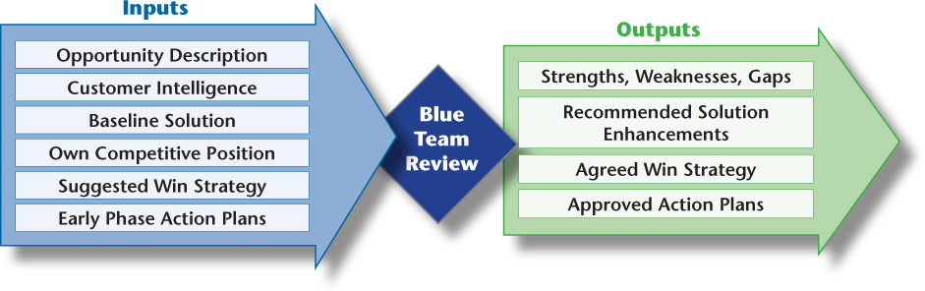
도입
뛰어난 제안서는 성공률을 높인다
블루팀은 수주팀이 제공한 배경정보와 리뷰팀 구성원이 가진 회사역량 및 시장요소에 대한 정보에 투입물을 의존한다. 그림 42에서 리뷰의 산출물을 확인할 수 있다.
투입물
산출물
기회 설명
강점, 약점, 차이점
고객 정보
블루팀
리뷰
추천되는
솔루션 강화 방안
기본 솔루션
경쟁 상황에서 자신의 위치
동의된 이기는 전략
권고되는 이기는 전략
승인된 수행계획
초기 국면에서 수행 계획
그림 42. 블루팀 리뷰 투입물 및 산출물. 블루팀은 최초 수주계획에서 보여지는 개념을 분석한다. 리뷰팀 구성원은 강점, 약점, 차이점을 식별하여 개선방향을 추천한다. 리뷰팀 구성원은 수주팀의 초기활동을 승인하고, 수주팀의 계획을 향상하는 방안에 대해서 조언한다. 리뷰팀 구성원은 자원을 재분배하거나 철수시킬 수 없다. 수주 관리자와 경영진만이 추후에 그러한 결정을 할 수 있다.

Slide 5
도입
뛰어난 제안서는 성공률을 높인다
그림 43은 블루팀 리뷰 기획 및 수행에 대한 지침이다.
조직 구성자 | 수주 관리자
리뷰팀 구성원 | 독립적인 블루팀 리더 사업개발 관리자 운영분야 관리자 고객 전문가 생산/서비스 전문가
기타 참석자 | 수주 관리자 수주 팀
문 서 | 사업추진 의사결정 패키지 최초 수주 계획
가능한 접근법 | 구조화된 프레젠테이션 개인별 리뷰 퍼실리테이팅이 포함된 토의 브레인스토밍
그림 43. 블루팀 리뷰 기획 및 수행. 수주 관리자가 이기는 전략과 가능한 솔루션에 대한 가치있는 조언을 얻기위한 블루팀 구성원을 조직한다. 전망이 반영될 수록 더 좋은 결과물이 나온다. 따라서 고객, 기술, 운영 및 사업개발에 대한 전문가가 포함되어야 한다. 블루팀은 사전 정보와 수주팀의 앞으로의 방향에 대해서 검토한다. 수행방법에 대한 다양성 리뷰팀의 역동성과 리뷰팀 구성원의 고객 및 잠재적인 솔루션에 대한 친숙도에 좌우된다.

Slide 6
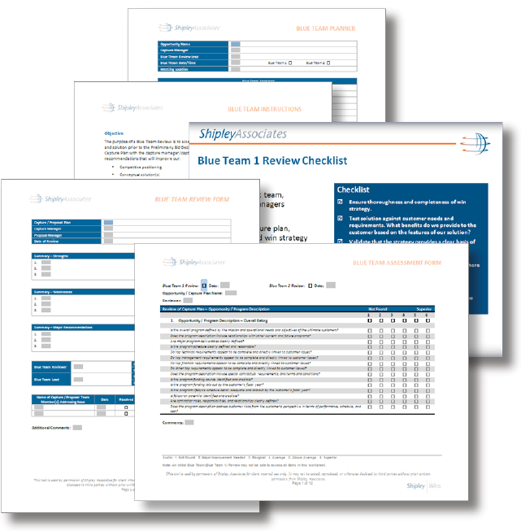
도입
뛰어난 제안서는 성공률을 높인다
그림 44는 블루팀 도구이다. 다섯 가지 기본문서가 직접 또는 당신 조직의 요구에 맞게 수정되어 사용 가능하다.
그림 44. 블루팀 도구. 블루팀 기획서는 한 장의 수행업무 목록이다. 블루팀 지침서는 리뷰경험이 없는 사람에게 리뷰의 목적과 목표를 이해하도록 하기 위한 것이다. 블루팀 체크리스트는 중간 브리핑을 위한 두 개의 파워포인트 슬라이드를 포함하고 있다. 블루팀 리뷰양식은 검토자가 검토결과를 기록하는 것이다. 블루팀 평가 양식은 전체가 사용되는 일은 드물지만 검토자가 11개의 항목에 대해서 점수와 검토결과를 기록하도록 되어있다.

Slide 7
도입
뛰어난 제안서는 성공률을 높인다
연습 : 블루팀 리뷰 수행
이번 연습에서 블루팀 리뷰 수행을 위한 기술을 실습해보고 블루팀 도구 중 몇 개를 사용해 본다.
92~94쪽의 리비어 시스템 회사소개를 읽으시오.
95~104쪽에 있는 리비어가 국가교통안전위원회(National Transportation Safety Board, NTSB)를 대상으로 추진중인 기회에 대한 최초 수주계획을 읽으시오.
개인적으로 105쪽에 있는 블루팀 리뷰양식을 작성하시오. 강점 3개, 약점 3개를 찾고, 추천사항 3개를 기록하시오.
개인적으로 106~112쪽에 있는 블루팀 평가 양식의 할당된 부분을 작성하시오. 각 조별 조장은 구성원에게 작성부분을 할당 하시오.
조별로 강점, 약점, 추천사항에 대한 발표를 준비하시오.
EXERCISE

Slide 8

도입
뛰어난 제안서는 성공률을 높인다
회사 소개 리비어 시스템 주식회사 일반사항 리비어 시스템 주식회사는 두 명의 MIT 박사에 의해 50년 전에 설립되었으며, 본사는 여전히 보스턴 근교에 있습니다. 리비어는 혁신적인 기술 기업으로 첨단 전자기기의 세계적인 리더입니다. 또한 광점위한 서비스 역량을 보유하고 있습니다. 주요사업은 C3I(지휘, 통제, 통신 및 정보), 사이버 보안, 통합 방위 전자기기 및 우주 시스템입니다. 연간 수익은 최근 보고에 따르면 174억 달러입니다. 리비어는 미국 국방부를 주 고객으로 하며, 또한 군사 전문가와 전문지식을 적용하여 민간 사업자, NASA, 긴급 구조원 및 전국적인 공공보안기관에 네트워크 통신을 제공하고 있습니다. 지금까지 국가교통안전위원회를 직접적으로 지원하지 않았지만 최근에 미래 항공 시스템을 위한 새로운 통신, 네비게이션 및 탐색 체계 연구의 주 계약자로서 사업을 완료했습니다. 고객별 수익비율 미래 국방 예산의 불확실성 때문에 리비어는 군사업에 대한 의존도를 감소시키고 사업 영역의 균형을 맞추기 위해 노력하고 있습니다. 경영방법 및 문화 리비어는 유연하고, 프로젝트에 기반한 매트릭스 조직을 사용하고 있습니다. 회사는 적합한 기술을 가진 팀을 신속하게 구성할 수 있으며, 요구에 따라 자원을 이동할 수 있습니다. 프로젝트 팀의 안정성은 다소 부족할 수 있으나, 경영진은 매트릭스 조직의 비용절감을 신뢰합니다. 보스턴에 위치하고 있는 것과 매력적인 근무 환경 덕분에 리비어는 역량있고 성실한 직원과 협력업체를 지속적으로 유지하고 있습니다. 그러나 지역적인 취업자 이동과 고숙련 기술전문가를 원하는 기업이 많기 때문에 리비어는 고숙련 직원의 유지에 대한 어려움이 있습니다. 이러한 문제에 대응하기 위해서 이익공유를 통한 성과급 제도를 운영하고 있습니다. 성과급 제도에 대한 반응은 다양합니다. 어떤 고객은 비용 증가에 대해서 불만족합니다. 어떤 기술자는 성과급을 받을 수 있는 직책이 너무 제한적이라고 느껴서 기술직에서 관리직으로 변경하기도 합니다. 이러한 성과급 제도가 직원을 리비어에 남는 이유가 되지만, 성과급을 받지 못하는 직원은 성과급 혜택의 부족함을 이유로 이직하기도 합니다. 리비어는 숙련된 사업개발 조직과 고도의 수주 및 제안 프로스세를 갖고 있습니다. 그것을 통해 워싱턴 D.C.에 있는 로비스트 및 컨설턴트와 관계를 유지하며, 프로그램 수준의 조직예산으로 낮추면서 일반적으로 신뢰할 수 있는 정보를 얻습니다. 리비어는 최근의 고비용 추세를 극복할 수 있는 기술적인 탁월함과 고품질에 대해서 자부심을 가지고 있습니다. 리비어에는 “탁월한 기술”이라는 문화가 확고히 자리잡고 있습니다. 연구소로부터 시작하여 리비어의 기술자와 연구원들은 리비어 시스템의 약자인 RSI가 “Really Smart Individuals”라고 말하곤 합니다.
미국 정부 | 75 %
해군 | 12 %
육군 | 26 %
공군 | 24 %
기타 국방 | 13 %
해외 정부 | 8 %
민간 및 지방정부 | 17 %
EXERCISE

Slide 9
도입
뛰어난 제안서는 성공률을 높인다
전략적인 사업 영역 최근에 리비어는 핵심 활동영역에 대한 재정의를 통해 사업영역을 넓히고 있습니다. 전문가와 자원을 가지고 집중하고 있는 네 개의 전략적인 사업 영역은 다음과 같습니다. 국가 안보 미사일 및 대공방어 정보 시스템 및 임무 지원 시스템 정밀 폭탄 R&D 투자 리비어의 연구 개발 투자는 산업 평균의 두 배 입니다. 리비어는 보스턴 지역의 뛰어난 인재를 지역적인 비용증가 없이 고용하여 연구개발 인력의 전환을 이루어 냈습니다. 리비어는 또한 인근의 MIT 연구시설을 활용하고, 합동 연구 프로젝트와 산업 인턴 프로그램 등을 운영하고 있습니다. 성과 리비어의 사업영역은 민간 및 연방 고객에 대한 항공산업 지원 역량입니다. 그 사업들은 시스템 통합 노력에 의해서 성과를 냈습니다. 문제점은 거의 없었으며, 일정을 준수한 프로젝트가 더 많았습니다. 발휘 했습니다. 하지만 운영지원에 대한 경험을 부족합니다. 발전된 항공 교통 관리 시스템 기상은 미국 항공 교통의 지연 원인중 70%를 차지하며, 전 세계적으로 비슷한 정도의 영향을 주고 있습니다. 그러나 연구에 따르면 기상에 따른 지연의 2/3 이상이 방지할 수 있는 것이라고 합니다. 리비어는 항공 교통에 대한 기상 영향을 감소하는 두 개의 FAA(Federal Aviation Administration, 연방항공국) 프로그램을 지원하고 있습니다. NNEW(Next Generation Network Enabled Weather, 차세대 네트워크 연계 기상)과 NWP(NextGen Weather Processor, 차세대 기상 처리기)는 항공교통 관제소의 항공관련 의사결정자에게 인지가 귑고 상황에 맞춘 항공 교통 정보를 정확한 기상정보와 함께 제공할 것입니다. 이러한 차세대 기상 프로그램은 정확하고 적절한 기상 정보를 제공하며, 기상 처리 시스템, 예보 모델, 교통흐름 관리, 자동화 및 기타 FAA의 의사결정 도구화 통합되어 제공합니다. 리비어의 역할은 네트워크 구조, 정보처리 하드웨어 및 운영 소프트웨어입니다. 두 가지 프로그램의 모든 업무는 주 계약자의 협력업체로 수행하고 있습니다. 이동 사무실 컴퓨터 지원 시안 리비어는 새로운 이동형 데이터 컴퓨터 시스템을 시에들에 본부를 두고 있는 킨 카운티의 보안관실을 위해서 개발했습니다. 새로운 시스템은 기존 시스템 대비 데이터율을 획기적으로 향상시켜 보안관실의 데스크톱 역량과 어플리케이션을 보유 차량까지 확장시켰습니다. 네트워크가 순찰차로 확장되면서 보안관실의 차량 시스템은 GPS 지도, 얼굴사진, 지문, 이메일 및 인터넷 연결을 현장에서 지원 가능합니다. 엑스넷(Xnet) 디지털 지상 통신 장비 리비어의 엑스텟은 강력하고 믿을 수 있는 디지털 지상 이동 통신을 제공하며, 미국 및 캐나다의 긴급 구조원, 공공업무 및 운영자의 요구를 충족하고 있습니다. 핵심기술의 상호운용성에 따라 엑스넷은 다른 통신 시스템과 중단 없는 연결을 제공합니다. 리비어는 턴키방식(완성품 인도)부터 기성품 설치까지 고객의 요구에 맞도록 엑스텟의 기술을 최대로 발휘하여 제공합니다. 리비어는 고객의 주파수 기획 및 확득, 디자인, 설치, 시험, 품질보증 및 정비까지 모든 영역에 대한 서비스를 제공합니다.
EXERCISE

Slide 10
도입
뛰어난 제안서는 성공률을 높인다
LTE(Long Term Evolution) 무선, 고속 데이터 표준 리비어는 콜로라도에서 국내최초로 LTE 네트워크를 제공했습니다. 그것은 공공 안전과 관련된 부서들이 가장 필요로 하는 안정된 통신연결을 보장합니다. 소방차들은 구형의 FM 통신기를 사용하고, 구급차는 P25 통신기를 사용하지만 경찰관은 LTE가 연결되는 이동형 데이터 컴퓨터를 차량에서 사용합니다. 그 시스템은 음성 연결 장치와 같은 게이트웨이를 사용하여 지역에서의 상호운용이 가능합니다. 컨소시엄 구축 방법 리비어는 중소업체와의 컨소시엄을 선호합니다. 사업의 대규모 업무량은 대부분 고객의 기술적인 요구 입니다. 프로젝트에 집중된 매트릭스 조직은 현장업무에 적합한 팀을 구성합니다. 리비어는 사업의 성공을 위한 명확하고 책임감 있는 단일한 담당자를 통하여 고객과 사업을 진행합니다. 모든 계약 대상에 대한 직접적인 통제를 통해서 리비어는 품질이 보장된 탁월한 기술을 제공합니다. 리비어의 강점 고객 관점의 문화 공공 안전분야에 대한 지식 통신센터 디자인과 구축에 대한 전문성 매트릭스 조직을 통한 시스템 통합에 적합한 인력 배정 신속한 사업 착수 능력 사업중심의 운영 공공 안전 신속 대응을 위한 통신 센터 구축 경험 발전된 항공 안전 요구사항에 대한 최신 연구 완료 리비어의 약점 다수의 연방 사업자들의 목적을 위한 중소기업과의 회의 없음. 직원의 이직이 고객에게 주요인력의 철수로 받아들여지고 있음. 국가교통안전위원회와의 계약 경험이 없음. 몇몇 고객은 리비어를 고비용 계약자로 간주하고 있으며, 성과급 제도가 과하다고 지적함. 연방 민간분야의 통신사업에 일부 참여하고 있는 방위사업체로 인식됨.
EXERCISE

Slide 11
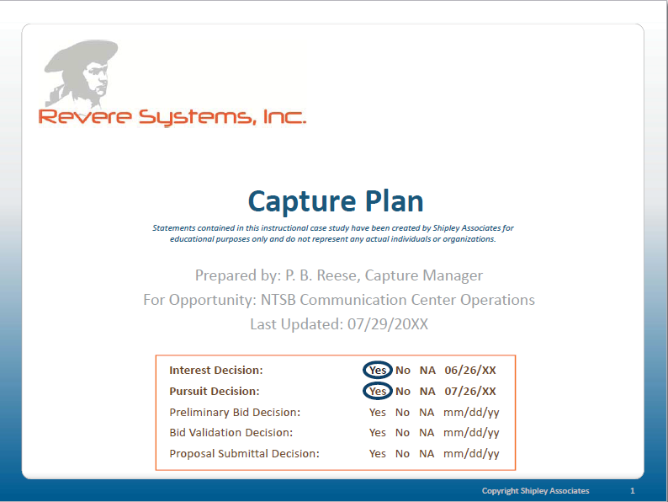
도입
뛰어난 제안서는 성공률을 높인다
수주 계획
본 내용은 쉬플리에서 연구 목적을 위해 작성한 것으로
어떤 실재적인 개인이나 기업과 연관이 없습니다.
EXERCISE
작성자 : P.B. 리스, 수주 관리자
해당기회 : NTSB 통신센터 운영
최종 수정일: 20xx년 7월 29일
관심여부 결정 | 가결 부결 보류 20xx년 06월 26일
수주추구 결정 | 가결 부결 보류 20xx년 07월 26일
사전입찰 참여결정 | 가결 부결 보류 20xx년 mm월 dd일
입찰참여 결정 | 가결 부결 보류 20xx년 mm월 dd일
제안서 제출 결정 | 가결 부결 보류 20xx년 mm월 dd일

Slide 12
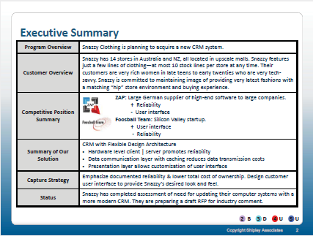
도입
뛰어난 제안서는 성공률을 높인다
경영자 요약
사업 개요 | NTSB(국가교통안전위원회) 통신센터 관리 및 운영 서비스
고객 일반사항 | NTSB는 독립적인 연방부서로서 교통 안전 요인을 결정하고 교통 안전을 향상하는 업무를 하고 있다.
경쟁 상황 요약 | 베타 페더럴이 NTSB의 통신 센터를 지난 15년 동안 지원하고 있다. 베타 페더럴의 고용율은 5년의 계약주기 3회 동안 향상되었다. 베타 페더럴은 산업 평균 보다 높은 인력투입의 모호성 때문에 신뢰를 잃고 있다. NTSB는 그들의 성과에는 만족하지만 저비용의 다른 기업을 찾고 있다.
자사 솔루션 요약 | NTSB 경영진이었던 J.카레라를 프로그램 매니저로 제안 성과유지를 위한 기존 사업 인력을 채용 시행 모든 기술적인 요구가 내부에서 충족가능(컨소시엄이나 하청 불필요)
수주 전략 | 공공 안전 분야에 대한 명성을 강조 공공 안전 신속 대응을 위한 통신센터 디자인 및 구축에 대한 경험을 부각 발전된 항공 안전 요구에 대한 우리의 연구를 언급 국방부 통신 센터 운영의 기술을 이전하는 것에 대한 효용을 시현
상황 | 20xx년 9월 15일에 RFP 초안 배포 예정 0xx년 8월 12일에 자사 전략 및 솔루션에 대한 블루팀 리뷰 예정
EXERCISE

Slide 13
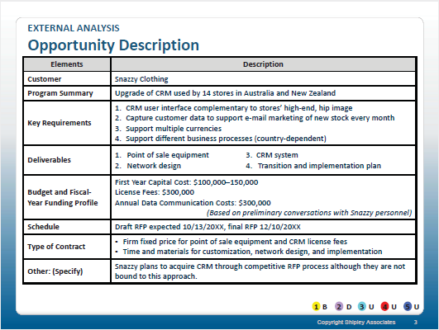
도입
뛰어난 제안서는 성공률을 높인다
외부상황 분석
기회 설명
구 분 | 내 용
고객 | NTSB는 의희 소속의 독립적인 연방 기관으로 미국내의 모든 민간 항공 사고 조사와 철도, 고속도로, 해상 및 파이프라인 등의 기타 교통 관련 특정사고에 대한 조사를 담당한다.
사업 개요 | NTSB의 업무를 위해서 통신센터는 365일 24시간 관리 및 운영 서비스를 요구한다.
주요 요구사항 | 주요 요구사항은 현장팀의 사고조사 출동 지원 및 현장 조사에 대한 모든 통신 및 보급지원, 행정 및 관리지원 서비스임.
산출물 | 보급 출동 지원 서비스(현장팀 출동 및 현장) 및 내부 고객 지원 서비스
예산 및 회계연도 자금투입 계획 | 내부통신센터에 보장된 연간 사업 총예산은 $877,415.14 (최근 연도 보고자료) 우리는 기존사업지안 베타 페더럴에 최근 2개년도의 계약에 대한 정보공개를 요청
일정 | 기존사업자 계약은 20xx+1년 2월 29일까지임.
계약 형태 | 기존 계약에 따르면 확정가격 계약임.
기타(특이사항)
EXERCISE

Slide 14
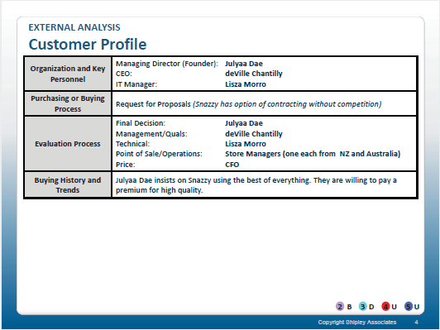
도입
뛰어난 제안서는 성공률을 높인다
외부상황 분석
고객 일반사항
조직 및 주요인사 | NTSB 이사회는 5명으로 구성되며 각 이사는 대통령에 의해 지명되고 5년 임기의 상원에 의해 승인된다. 구성원 중 대통령에 의해 2년 임기의 의장과 부의장이 지명됨. 의장 지명은 상원의 동의와 별개임.
구매 절차 | RFP가 공개되는 완전 경쟁입찰로 예상됨. 북미산업분류(NAICS) 코드는 541611이 되며, “행정관리 및 일반 경영 컨설팅 서비스”로 중소기업 표준으로 $1,400만임. 이전 두 번의 RFP 문구 정부는 적합한 한 개 업체와 확정가격 계약을 할 수 있음. 적합한 업체는 제안서가 RFP의 요구사항을 충족하고, 정부에 이득이 되며, 가격 및 비가격 요소가 합당하고, 정부에 최고의 가치를 제공하는 업체임.
평가 절차 | 이전 두 번의 RFP에 따른 평가 요소 기술적 접근방법 관리 및 이전 계획 핵심 인력 조직 구성 계획 성과 가격
구매 이력 및 경향 | NTSB는 최고 가치 의사결정을 하고 있음을 공개함. 구매이력은 NTSB가 기술을 충족하는 가장 낮은 가격을 선택한다는 것을 보여줌.
EXERCISE

Slide 15
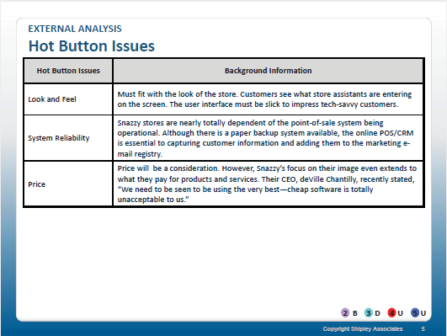
도입
뛰어난 제안서는 성공률을 높인다
외부상황 분석
핵심이슈
핵심이슈 | 배경 정보
가격 | NTSB는 경쟁력있는 인건비를 제공하는 공급자를 찾고 있음.
365일 24시간 지원 | 통신센터는 사고조사를 지원하기 위해 항시 인력을 배치하고 대응해야함.
EXERCISE

Slide 16
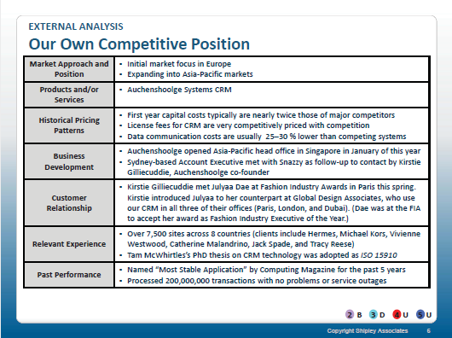
도입
뛰어난 제안서는 성공률을 높인다
외부상황 분석
자사 경쟁 상황
시장 접근법 및 위치 | 자사의 공공 및 신속대응 분야에 인접한 시장임.
제품 및 서비스 | 공공 안전을 위한 통신 네트워크 및 장비를 포함하는 전자기기와 네트워크 시스템에 대한 설계, 제작 및 설치
가격 패턴 | 신속 대응 네트워크 사업에서는 최상의 수익률을 유지하고 있음.
사업 개발 | 대규모 거래는 낮은 강제력과 공공안전 분야의 실재를 보여줌.
고객 관계 | 조 카레라의 NTSB 인맥을 사용하여 통신센터 운영팀의 핵심인물과 브리핑 추진.
관련 경험 | 발전된 항공 교통 관리 시스템 이동형 사무실 컴퓨터 지원 시안(MOCSI) 엑스넷 디지털 지상 통신 장비
성과 | NTSB와 직접적으로 사업을 하지는 않았지만 위에서 언급된 분야의 성공으로 우리는 탁월한 위치임.
EXERCISE

Slide 17
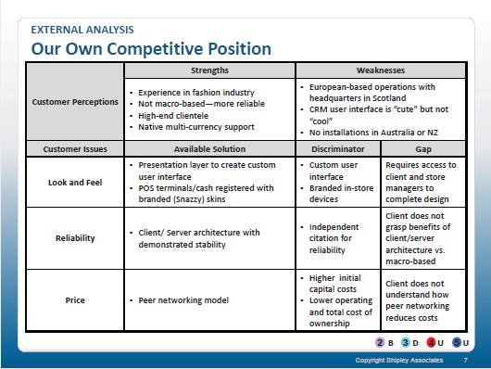
도입
뛰어난 제안서는 성공률을 높인다
외부상황 분석
자사 경쟁 상황
고객의 예상 | 강 점 | 약 점
 | 공공 안전 분야를 잘 알고 있음. 공공 안전 신속 대응을 위한 통신센터 설계 경험 최근 발전된 항공 안전 요구에 대한 연구 완료 | NTSB와 이전 사업 경험 없음. 일부 고객은 고비용 계약자로 인식함.
고객의 이슈 | 가능한 솔루션 | 핵심차별화 요소 | 극복할 문제
비용 | 제안서에서 최고의 가치를 보여주기 위해 자사의 뛰어난 기술 역량을 강조 | 국방부에게 최상의 품질과 최고의 가치를 제공한 명성
365일 24시간 지원 | 고객의 운영요구에 대한 경험 적용 | J.카레라를 PM으로 지명
EXERCISE

Slide 18
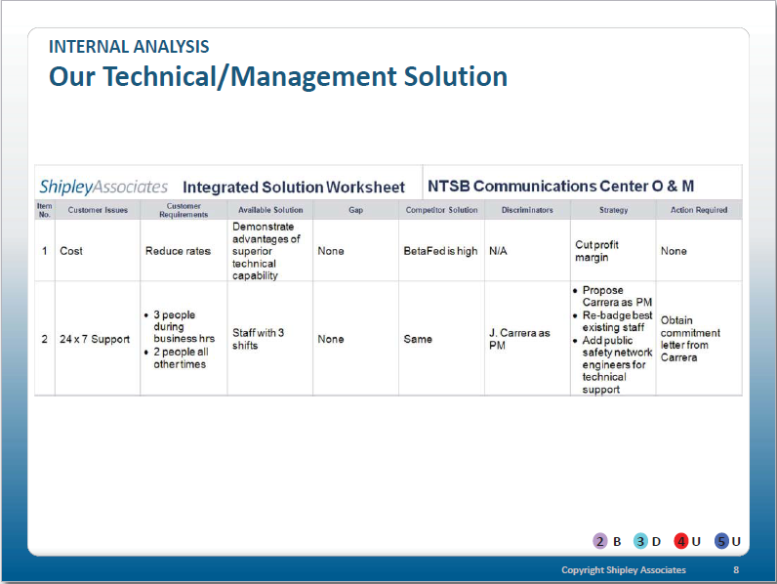
도입
뛰어난 제안서는 성공률을 높인다
내부분석
자사의 기술/관리 솔루션 : 이슈 1`
통합 솔루션 워크시트
NTSB 통신센터 운영 및 관리
순번 | 고객의 이슈 | 고객 요구사항 | 가능한 솔루션 | 극복사항 | 경쟁사 솔루션 | 핵심 차별화 요소 | 전략 | 필요한 활동
1 | 비용 | 비용 절감 | 탁월한 기술 역량의 장점시연 | 없음 | 베타 페더럴은 비용 높음 | 없음 | 수익 감소 부담 | 없음
2 | 365일 24시간 지원 | 근무시간 3명 기타 시간 2명 | 3교대 근무 | 없음 | 동일 | J. 카레라 PM | 카레라를 PM으로 제안 현재 근무자 재고용 공공 안전 네트워크 엔지니어 추가하여 기술지원 | 카레라의 지원서 획득
EXERCISE

Slide 19
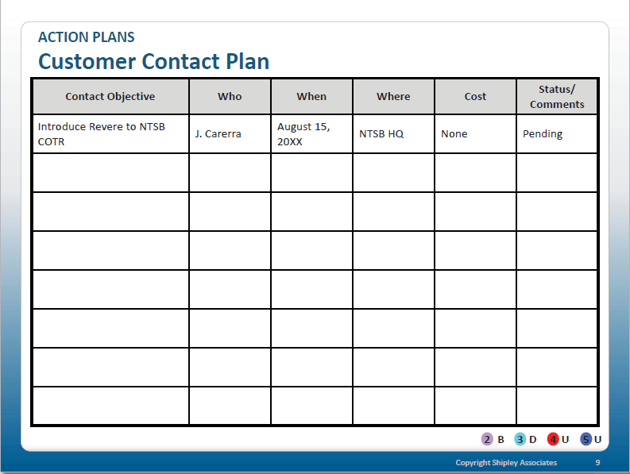
도입
뛰어난 제안서는 성공률을 높인다
활동 계획
고객 접촉 계획
접촉 목적 | 누가 | 언제 | 어디에서 | 비용 | 상황/지침
NTSB의 통신센터 운영진에게 리비어 소개 | J. 카레라 | 20.Xx년 8월 15일 | NTSB 본부 | 없음 | 연기
EXERCISE

Slide 20
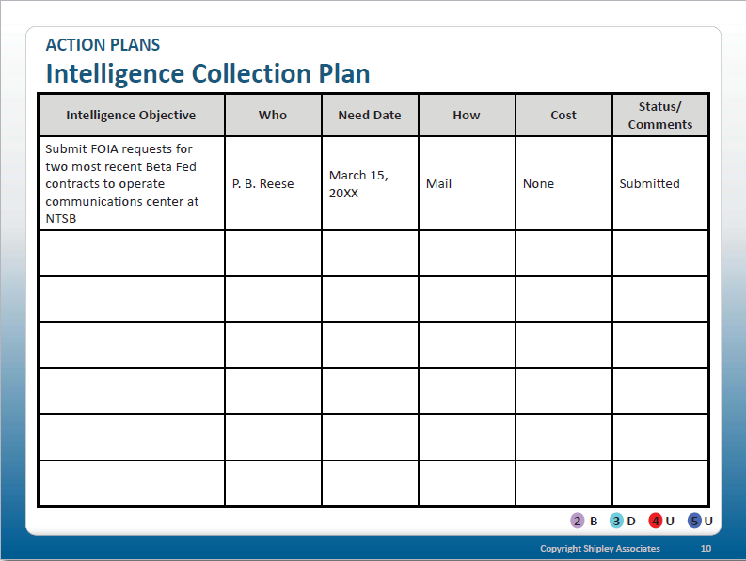
도입
뛰어난 제안서는 성공률을 높인다
활동 계획
정보 수집 계획
정보의 목적 | 누가 | 필요시점 | 어떻게 | 비용 | 상황/지침
최근 2년 간의 NTSB 통신센센터 운영에 대한 정보공개를 베타 페더럴에게 요청 | P.B. 리스 | 20xx년 3월 15일 | 우편 | 없음 | 제출됨.
EXERCISE

Slide 21
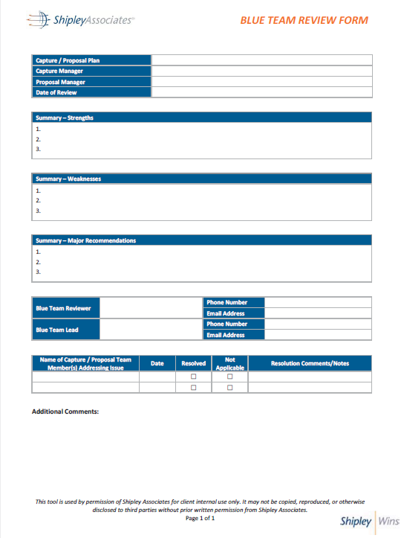
도입
뛰어난 제안서는 성공률을 높인다
블루팀 리뷰 양식
수주/제안 계획
수주 관리자
제안 관리자
리뷰 일자
강점 요약
약점 요약
주요 추천사항 요약
EXERCISE
블루팀 검토자 |  | 전화번호
 |  | 이메일 주소
블루팀 리더 |  | 전화번호
 |  | 이메일 주소
수주/제안팀 구성원에게 할당된 이슈 명칭 | 일자 | 해결여부 | 적용 불가능 | 해결을 위한 조언/주기
추가 내용
본 도구는 고객의 내부 용도로만 사용되도록 쉬플리에서 허가했습니다.
쉬플리의 사전 문서허가를 받지 않는 복사, 재생산 또는 제3자에게 제공을 불허합니다.
Page 1 of 1

Slide 22
도입
뛰어난 제안서는 성공률을 높인다
블루팀 평가 양식
블루팀 1차 리뷰: 일자: 블루팀 2차 리뷰: 일자:
기회 / 수주 계획 명:
검토자 :
수주 계획 리뷰 – 기회/사업 설명 부분 | 없음 |  |  | 뛰어남
 | 1 | 2 | 3 | 4 | 5 | 6
1. 기회/사업 설명 – 전체 평점
사업 설명이 업무와 운영의 요구사항 및 고객의 궁극적 목적을 통해 정의되었나?
사업 설명에 다른 사업 및 미래의 사업과의 관계가 포함되었나?
사업을 통해 고객에게 제공되어야 하는 주요한 산출물이 명확하게 정의되었나?
사업 일정이 명확하게 정의되었고, 정당한가?
고객의 최상위 기술적 요구사항이 고객의 이슈와 완전하고 직접적으로 연결되었는가?
고객의 최상위 관리적 요구사항이 고객의 이슈와 완전하고 직접적으로 연결되었는가?
고객의 최상위 재무적 요구사항이 고객의 이슈와 완전하고 직접적으로 연결되었는가?
고객의 기타 최상위 요구사항이 고객의 이슈와 완전하고 직접적으로 연결되었는가?
사업 설명이 특별한 계약적인 요구사항, 문구, 조건을 포함하고 있는가?
사업예산 근거가 식별되었고 신뢰할 만 한가?
사업예산이 고객의 재무연도별로 구분되어 있는가?
사업 주기 계획의 세부사항이 적절하며 고객의 재무연도별로 구분되어 있는가?
잠재적인 후속사업이 식별되었고 신뢰할 만한가?
계약자의 역할, 책임 및 관계성이 명확하게 정의되었는가?
사업 설명이 성과, 일정 및 비용에 대한 고객의 기대에 따른 고객의 위험을 다루고 있는가?
EXERCISE
블루팀 검토자 |  | 전화번호
 |  | 이메일 주소
블루팀 리더 |  | 전화번호
 |  | 이메일 주소
의견 :
평가기준 : 1. 없음 2. 많은 개선이 필요함 3. 최소한으로 언급되었음. 4. 평균적임. 5. 평균 이상임. 6. 뛰어남
참고사항: 블루팀 1차 리뷰는 일부사항 만 평가할 수도 있음.
본 도구는 고객의 내부 용도로만 사용되도록 쉬플리에서 허가했습니다.
쉬플리의 사전 문서허가를 받지 않는 복사, 재생산 또는 제3자에게 제공을 불허합니다.
본 도구는 고객의 내부 용도로만 사용되도록 쉬플리에서 허가했습니다.
쉬플리의 사전 문서허가를 받지 않는 복사, 재생산 또는 제3자에게 제공을 불허합니다.
Page 1 of 7

Slide 23
블루팀 평가 양식
수주 계획 리뷰 – 고객 일반사항 부분 | 없음 |  |  | 뛰어남
 | 1 | 2 | 3 | 4 | 5 | 6
2. 고객 일반사항 – 전체 평점
고객의 기본정보, 업무 및 역할이 설명되어 있는가?
사업 조직 설명이 정확하고 정보가 충실한가?
핵심 의사결정자가 사업에 특정한 영향을 주는 인물로 식별되어 있는가?
고객의 이유와 핵심이슈가 주요한 사업의 요구사항을 나타내고 있는가?
고객의 이슈가 이번 사업에 해당되며, 사업을 통해 해결될 수 있는 것으로 한정되는가?
고객의 이슈가 고객의 요구사항에서만 나온 것이며, 고객의 편견에서 자유로운가?
설명에 이번 사업과 연관된 고객의 구매 이력이 포함되어 있는가?
이번 사업의 구매가 고객의 구매 이력 및 경향과 일치되는가?
가중치가 부여된 고객의 이슈와 핵심이슈가 고객의 평가 요소에 담긴 의미를 명확하고 논리적으로 설명하는가?
의견 :
수주 계획 리뷰 – 구매 부분 | 없음 |  |  | 뛰어남
 | 1 | 2 | 3 | 4 | 5 | 6
3. 구매 – 전체 평점
고객의 구매 목적이 잘 설명되어 있는가?
개념적인 고객의 구매 의사결정 조직이 설명되어 있는가?
고객의 구매 일정이 설명되어 있으며, 사업 일정과 연계되어 있는가?
전체적인 고객의 의사결정 절차, 평가 방법 및 낙찰자 선정 근거가 설명되어 있는가?
주요한 평가 요소와 가중치가 설명되어 있는가?
평가 요소가 주요한 고객의 이슈와 연계되어 있는가?
제안서 제출방법과 프레젠테이션 방법이 설명되어 있는가? (문서, 구두설명, 시연 등)
EXERCISE
블루팀 검토자 |  | 전화번호
 |  | 이메일 주소
블루팀 리더 |  | 전화번호
 |  | 이메일 주소
의견 :
평가기준 : 1. 없음 2. 많은 개선이 필요함 3. 최소한으로 언급되었음. 4. 평균적임. 5. 평균 이상임. 6. 뛰어남
참고사항: 블루팀 1차 리뷰는 일부사항 만 평가할 수도 있음.
본 도구는 고객의 내부 용도로만 사용되도록 쉬플리에서 허가했습니다.
쉬플리의 사전 문서허가를 받지 않는 복사, 재생산 또는 제3자에게 제공을 불허합니다.
본 도구는 고객의 내부 용도로만 사용되도록 쉬플리에서 허가했습니다.
쉬플리의 사전 문서허가를 받지 않는 복사, 재생산 또는 제3자에게 제공을 불허합니다.
Page 2 of 7

Slide 24
블루팀 평가 양식
수주 계획 리뷰 – 경쟁상황 분석 부분 | 없음 |  |  | 뛰어남
 | 1 | 2 | 3 | 4 | 5 | 6
3. 경쟁상황 – 전체 평점
경쟁상황 분석이 고객의 이슈 및 평가 요소에 근거하고 있는가?
분석이 밝혀진 강점과 약점에 대한 점수 또는 기타 척도로 평가되었는가?
자사 솔루션의 극복사항이 명확하게 식별되었는가?
자사(컨소시엄)에 대한 경쟁상황의 점수가 실재적이며 완전한가?
수주 할 수 있는 알려진 모든 경쟁사(컨소시엄)를 식별했는가?
알려진 경쟁사 컨소시엄 및 가능한 경쟁사 컨소시엄 구성업체의 역할이 설명되었는가?
경쟁사의 성과에 대한 평가는 실재적인가?
경쟁사의 가격 접근법은 실재적인가?
경쟁사의 가능한 솔루션은 결정되었는가?
경쟁사 솔루션의 극복사항이 명확하게 식별되었는가?
경쟁사의 강점과 약점이 고객의 이슈에 대해서 평가되었는가?
경쟁사 분석이 균형있으며 실재적인가?
분석을 통해 얻은 자사(컨소시엄)의 핵심차별화요소 및 강점이 고객에게 특정한 가치가 있는가?
분석을 통해 얻은 경쟁상황에서 복합적인 요소가 전략개발에 효과적으로 활용될 수 있는가?
EXERCISE
의견 :
블루팀 검토자 |  | 전화번호
 |  | 이메일 주소
블루팀 리더 |  | 전화번호
 |  | 이메일 주소
수주 계획 리뷰 – 전략분석부분 | 없음 |  |  | 뛰어남
 | 1 | 2 | 3 | 4 | 5 | 6
5. 전략분석 – 전체 평점
수주계획이 자사의 전략의도를 정확하게 기술하고 있는가?
수주계획이 장기 시장 전망에 다른 전략 목적을 따르고 있는가?
장기 시장 전망에 대한 신뢰할 만한 설명이 있는가?
잠재적인 사업에 대한 전략적인 로드맵이 좋은 시너지를 보여주며, 자사의 전략사업 목적에 부합하는가?
의견 :
평가기준 : 1. 없음 2. 많은 개선이 필요함 3. 최소한으로 언급되었음. 4. 평균적임. 5. 평균 이상임. 6. 뛰어남
참고사항: 블루팀 1차 리뷰는 일부사항 만 평가할 수도 있음.
본 도구는 고객의 내부 용도로만 사용되도록 쉬플리에서 허가했습니다.
쉬플리의 사전 문서허가를 받지 않는 복사, 재생산 또는 제3자에게 제공을 불허합니다.
본 도구는 고객의 내부 용도로만 사용되도록 쉬플리에서 허가했습니다.
쉬플리의 사전 문서허가를 받지 않는 복사, 재생산 또는 제3자에게 제공을 불허합니다.
Page 3 of 7

Slide 25
블루팀 평가 양식
수주 계획 리뷰 – 이기는 전략 부분 | 없음 |  |  | 뛰어남
 | 1 | 2 | 3 | 4 | 5 | 6
6. 이기는 전략 – 전체 평점
수주 계획이 자사 솔루션의 극복사항을 식별하고 있는가?
자사 및 컨소시엄과 사업이 상호간에 효용을 준다는 확고하고 신뢰할 만한 근거가 있는가?
전략이 자사 솔루션과 고객의 이슈 및 평가요소 사이의 차이를 극복할 수 있는 활동에 대해서 셜명하고 있는가?
전략이 경쟁상황에서 자사의 강점을 강조할 수 있는 특정한 활동을 설명하고 있는가?
전략이 경쟁상황에서 자사의 약점을 최소화할 수 있는 특정한 활동을 설명하고 있는가?
전략이 경쟁사의 약점을 강조하거나 고스팅 할 수 있는 특정한 활동을 설명하고 있는가?
전략이 경쟁사의 강점의 가치를 최소화 할 수 있는 특정한 활동을 설명하고 있는가?
전략 기술문이 활동을 정의하기 위한 행동문(~해야함)을 사용하고 있는가?
전략이 고객의 모든 이슈를 포괄적으로 다루고 있는가?
활동들이 수주를 위한 모든 평가요소 분야에 포함되어 있는가?
컨소시엄 및 하청업체가 자사의 경쟁력을 높여주고 있는가?
대안비교가 활동들을 유효하게하며, 경쟁자를 고스팅하는 것에 사용되는가?
이기는 가격이 각각의 경쟁사에 대해서 정의되어 있으며, 가장 가능한 솔루션에 기반하고 있는가?
이기는 가격이 자사의 컨소시엄에 대해서 정의되어 있으며, 경쟁상황 분석이 기반을 두고 있는가?
핵심차별화 요소가 자사 컨소시엄의 독특한 능력을 강조하도록 식별되었는가?
고객이 자사의 핵심차별화 요소를 선정의 요소로 사용할 수 있는가?
만약 자사의 전략이 경쟁사에 비해서 부족할 경우 경쟁 상황이 자사에게 심각한 위험이 될 수 있는가?
EXERCISE
블루팀 검토자 |  | 전화번호
 |  | 이메일 주소
블루팀 리더 |  | 전화번호
 |  | 이메일 주소
의견 :
평가기준 : 1. 없음 2. 많은 개선이 필요함 3. 최소한으로 언급되었음. 4. 평균적임. 5. 평균 이상임. 6. 뛰어남
참고사항: 블루팀 1차 리뷰는 일부사항 만 평가할 수도 있음.
본 도구는 고객의 내부 용도로만 사용되도록 쉬플리에서 허가했습니다.
쉬플리의 사전 문서허가를 받지 않는 복사, 재생산 또는 제3자에게 제공을 불허합니다.
본 도구는 고객의 내부 용도로만 사용되도록 쉬플리에서 허가했습니다.
쉬플리의 사전 문서허가를 받지 않는 복사, 재생산 또는 제3자에게 제공을 불허합니다.
Page 4 of 7

Slide 26
블루팀 평가 양식
수주 계획 리뷰 – 솔루션 부분 | 없음 |  |  | 뛰어남
 | 1 | 2 | 3 | 4 | 5 | 6
7. 솔루션 – 전체 평점
자사의 전체적인 솔루션이 고객의 주요한 이슈를 해결할 수 있는가?
자사의 솔루션이 고객에게 가충치를 투고 비교할 수 있는 실재적인 방법으로 인식되는가?
자사의 솔루션이 자사 컨소시엄의 강정과 핵심차별화 요소를 강조하는가? 최선의 방법을 사용하는가?
자사의 솔루션이 내부적인 성과에 비해서 고객에게 특정한 산출물을 제공하는 것을 정의하고 있는가?
자사의 가치제안의 특징이 실재적이며 측정할 수 있는가?
자사의 기술적인 솔루션의 특징이 실재적이며 측정할 수 있는가?
자사의 기타 솔루션의 측면의 특징이 실재적이며 측정할 수 있는가?
전체적인 솔루션이 유사한 사업에서 자사의 경험과 성과를 통해 입증되며, 유효한가?
원가설계 활동이 이기는 가격과 조화되는가?
견적산출 기준이 자사의 인정된 방법론과 도구를 사용하는 표준을 사용하고 있는가?
견적이 이기는 가격과 조화되는가?
재무관련 비율이 고객과 자사의 지침과 일치하고 있는가?
추천되는 가격이 충분히 정당하며, 이기는 가격과 일치되는가?
의견 :
EXERCISE
블루팀 검토자 |  | 전화번호
 |  | 이메일 주소
블루팀 리더 |  | 전화번호
 |  | 이메일 주소
수주 계획 리뷰 – 자원 부분 | 없음 |  |  | 뛰어남
 | 1 | 2 | 3 | 4 | 5 | 6
8. 자원 – 전체 평점
자원 및 수주를 위한 자금이 규모, 대상 및 기회에 대한 전략적인 의미에 부합되는가?
수주팀이 해당기회를 수주하기에 적합하게 구성되었는가?
수주팀에 수주를 위해 필요한 최고의 인재가 포함되었는가
자원 및 자금 산정이 기존의 유사한 규모 및 성질의 사업과 일관성이 있는가?
수주를 위해 적합한 자금과 시설이 할당되었는가?
의견 :
평가기준 : 1. 없음 2. 많은 개선이 필요함 3. 최소한으로 언급되었음. 4. 평균적임. 5. 평균 이상임. 6. 뛰어남
참고사항: 블루팀 1차 리뷰는 일부사항 만 평가할 수도 있음.
본 도구는 고객의 내부 용도로만 사용되도록 쉬플리에서 허가했습니다.
쉬플리의 사전 문서허가를 받지 않는 복사, 재생산 또는 제3자에게 제공을 불허합니다.
본 도구는 고객의 내부 용도로만 사용되도록 쉬플리에서 허가했습니다.
쉬플리의 사전 문서허가를 받지 않는 복사, 재생산 또는 제3자에게 제공을 불허합니다.
Page 5 of 7

Slide 27
블루팀 평가 양식
수주 계획 리뷰 – 사업 잠재력 부분 | 없음 |  |  | 뛰어남
 | 1 | 2 | 3 | 4 | 5 | 6
9. 사업 잠재력 – 전체 평점
단기 판매 및 수익이 정확하게 식별되었는가?
장기 판매 및 수익이 정확하게 식별되었는가?
의견 :
수주 계획 리뷰 – 위험 평가 부분 | 없음 |  |  | 뛰어남
 | 1 | 2 | 3 | 4 | 5 | 6
10. 위험 평가 – 전체 평점
고객의 사업 위험성이 위험성을 최소화하는 방향으로 충분하게 평가되었는가?
자사의 사업 위험성이 충분하게 평가되었는가?
자사의 전체적인 솔루션의 본질적인 위험성이 수용될 만하고 관리할 수 있는 것인가?
자사의 재무적인 위험성이 충분히 평가되었는가?
자사의 재무적인 위험성이 관리할 수 있는 것인가?
수주계획에 식별된 위험을 최소화 할 수 있는 철저하고 신뢰할 수 있는 위험 관리 계획이 포함되어 있는가?
EXERCISE
의견 :
블루팀 검토자 |  | 전화번호
 |  | 이메일 주소
블루팀 리더 |  | 전화번호
 |  | 이메일 주소
수주 계획 리뷰 – 수주추구 계획 및 일정 부분 | 없음 |  |  | 뛰어남
 | 1 | 2 | 3 | 4 | 5 | 6
9. 수주추구 계획 및 일정 – 전체 평점
최종 RFP가 나오기 전이라고 해도, 자사의 계획된 활동이 자사의 이기는 위치를 위한 것인가?
자사의 수주추구 계획이 고객의 구매 일정과 연계되어 있는가?
계획된 고객 접촉 및 통화 계획이 식별된 핵심 의사결정자와 일치되는가?
고객 통화계획이 경영자 자원을 최대한 사용하고 있는가?
일정에 따라 계획될 활동을 하기 위한 시간과 자원은 적절한가?
수주추구 계획은 일정에 맞는가?
고객의 이슈와 추천사항이 적절한가?
의견 :
평가기준 : 1. 없음 2. 많은 개선이 필요함 3. 최소한으로 언급되었음. 4. 평균적임. 5. 평균 이상임. 6. 뛰어남
참고사항: 블루팀 1차 리뷰는 일부사항 만 평가할 수도 있음.
본 도구는 고객의 내부 용도로만 사용되도록 쉬플리에서 허가했습니다.
쉬플리의 사전 문서허가를 받지 않는 복사, 재생산 또는 제3자에게 제공을 불허합니다.
본 도구는 고객의 내부 용도로만 사용되도록 쉬플리에서 허가했습니다.
쉬플리의 사전 문서허가를 받지 않는 복사, 재생산 또는 제3자에게 제공을 불허합니다.
Page 6 of 7

Slide 28
블루팀 평가 양식
수주계획에 대한 전체적인 의견 :
EXERCISE
블루팀 검토자 |  | 전화번호
 |  | 이메일 주소
블루팀 리더 |  | 전화번호
 |  | 이메일 주소
평가기준 : 1. 없음 2. 많은 개선이 필요함 3. 최소한으로 언급되었음. 4. 평균적임. 5. 평균 이상임. 6. 뛰어남
참고사항: 블루팀 1차 리뷰는 일부사항 만 평가할 수도 있음.
본 도구는 고객의 내부 용도로만 사용되도록 쉬플리에서 허가했습니다.
쉬플리의 사전 문서허가를 받지 않는 복사, 재생산 또는 제3자에게 제공을 불허합니다.
본 도구는 고객의 내부 용도로만 사용되도록 쉬플리에서 허가했습니다.
쉬플리의 사전 문서허가를 받지 않는 복사, 재생산 또는 제3자에게 제공을 불허합니다.
Page 7 of 7

Slide 29
도입
뛰어난 제안서는 성공률을 높인다
블랙햇 리뷰
그림 45의 블랙햇 리뷰는 수주 기획 중에 가장 중요한 리뷰 중의 하나이다.
고객의 주요단계 |  |  |  |  | RFP 초안 최종 RFP | 제안서 제출기한 | 선정
국면 | 시장 세분화 | 장기 포지셔닝 | 기회평가 | 수주기획 | 제안 기획 | 제안서 개발 | 제안서 제출 후 활동
의사결정 단계 | 마케팅 수행 | 관심여부 | 수주추구 | 입찰준비 | 입찰참여 결정 | 제안서 제출 | 최종 제안
컬러팀 리뷰 |  |  |  | 블루팀 블랙햇 |  | 핑크팀 레드팀 그린팀 골드팀 | 화이트햇
주요문서 | 다년도 전략 계획 | 연간 수행 계획 마케팅 계획 | 기회 분석 보고서 | 수주 계획서 | 수주 계획서 스토리 보드 목업 | 스토리 보드 목업 제안서 초안 및 최종 제안서 | 제안서 개정판 레슨런 결과 계약서
0
1
2
3
4
5
6
그림 45. 블랙햇 리뷰. 블랙햇 리뷰는 자사를 포함한 모든 알려진 경쟁사에 대한 상대적인 위치를 평가하여 전략과 상대적인 위치에 대한 개선 기반을 제공한다. 리뷰팀은 경쟁사의 솔루션과 전략을 예상하여 수주 기획 및 제안서 개발 동안 경쟁사에 대응할 수 있도록 한다.

Slide 30
도입
뛰어난 제안서는 성공률을 높인다
블랙햇 리뷰는 그림 46에서 보는 것과 같이 고객의 요구와 관련있는 경쟁사 정보에 주로 집중한다. 블랙햇 리뷰는 대형 기회를 추구할 때 다소 힘들 수 있다.
투입물
산출물
기회 설명
각 핵심이슈별 경쟁사의
가능한 솔루션
고객의 핵심이슈
경쟁사 반응 기본사항
블랙햇
리뷰
경쟁사의 핵심차별화 요소
경쟁사의 비용/가격 접근법 이력
경쟁사의 반영된 전략
경쟁사의 기술적인 역량
이기는 전략의
개선을 위한 추천사항
경쟁사의 기존 성과
그림 46. 블랙햇 리뷰 투입물 및 산출물. 블랙햇 리뷰는 수주 계획의 일부로서 블루팀 리뷰에서 검토된 최초의 수주계획보다 개선된 것이다. 블랙햇 검토자의 지식과 지혜에 근거해서 경쟁상 분석을 개선 및 비판하여 경쟁사 비교표를 작성하고, 해당 기회에 대한 이기는 전략을 개선한다.

Slide 31
도입
뛰어난 제안서는 성공률을 높인다
그림 47은 블랙햇 리뷰 기획 및 수행에 대한 지침이다.
조직 구성자 | 수주 관리자
리뷰팀 구성원 | 독립적인 블랙햇 리뷰 리더 사업개발 관리자 경쟁사 전문가 생산/서비스 전문가
기타 참석자 | 수주 관리자 수주팀
문 서 | 블루팀 요약 보고서 수주 계획 일부 블랙햇 요약 보고서
가능한 접근법 | 팀별로 고객 시뮬레이션 그룹 토의 컨설턴트의 분석 수주팀의 분석
그림 47. 블랙햇 리뷰 기획 및 수행. 수주 관리자는 정보에 대한 최고의 평가자와 경쟁사에 대한 전문가로 블랙햇 리뷰 조직을 구성한다. 블랙햇 팀은 일반적으로 블루팀 리뷰보다 개선된 문서를 리뷰하며, 종종 외부인사와 협력한다. 내부적으로 알고 있는 자료는 중요도가 떨어진다. 왜냐하면 중요한 것은 자사의 역량보다 경쟁사의 역량이 뛰어난 것이 어떤 것인지를 아는 것이기 때문이다.

Slide 32
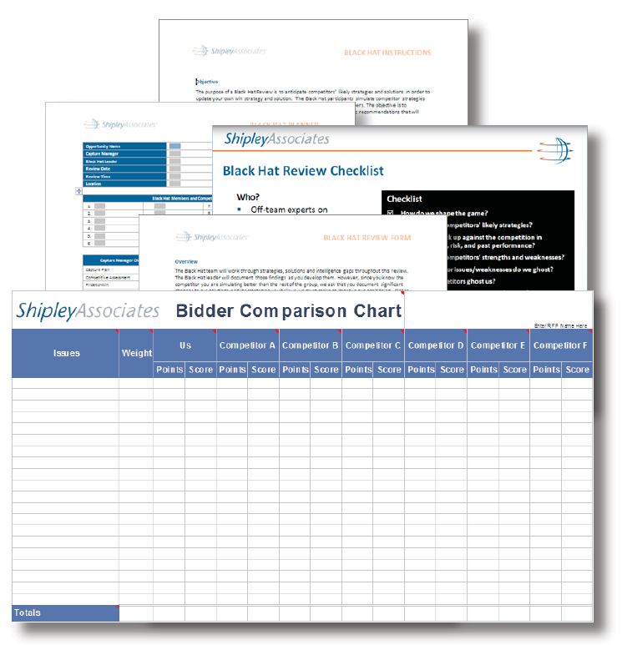
도입
뛰어난 제안서는 성공률을 높인다
그림 48은 네 가지의 기본 문서를 포함한 블랙햇 도구이다. 도구를 그대로 사용하거나 상황에 맞게 개선하여 사용할 수 있다.
그림 48. 블랙햇 도구. 두 장의 블랙햇 지침서는 신규 검토자 또는 경험이 없는 검토자가 리뷰의 목적과 운영을 이해하는 것을 도울 것이다.블랙햇 기획서는 한 장의 수행업무 목록이다. 블랙햇 체크리스트는 한 장의 파워포인트 슬라이드에 블랙햇 리뷰를 요약해 놓은 것으로 어떤 조직은 사전 브리핑용으로 사용한다. 블랙햇 리뷰 양식은 검토 내용을 기록하기 위한 한 장의 양식이다. 블랙햇 도구에 포함되어 있지는 않지만 쉬플리의 경쟁사 비교표는 블랙햇 리뷰에서 자주 사용된다.

Slide 33
도입
뛰어난 제안서는 성공률을 높인다
연습 : 블랙햇 리뷰 수행
이번 연습에서 블랙햇 리뷰 방법을 통해 경쟁사 정보와 수주기획을 검토할 것이다. (실습을 수행함에 있어서 경쟁사에 대한 정보가 부족하다고 해서 개인적인 판단으로 경쟁사의 솔루션을 예상하지는 마시오.)
118~135쪽에 있는 리비어 시스템의 수주계획서 일부를 읽으시오.
개인적으로 136쪽에 있는 블랙햇 리뷰 양식을 작성하시오. 솔루션 변경, 전략 변경 및 경쟁사 정보의 부족한 부분을 식별하시오.
팀별로 경쟁사가 어떻게 반응할 것인지 토론하시오.
경쟁사의 제안에 대한 당신의 예상에 기반하여 자사 전략의 개선부분을 토의하시오.
추천사항에 대한 플립차트 발표를 준비하시오.
EXERCISE

Slide 34
도입
뛰어난 제안서는 성공률을 높인다
수주 계획
본 내용은 쉬플리에서 연구 목적을 위해 작성한 것으로
어떤 실재적인 개인이나 기업과 연관이 없습니다.
EXERCISE
작성자 : P.B. 리스, 수주 관리자
해당기회 : NTSB 통신센터 운영
최종 수정일: 20xx년 9월 23일
관심여부 결정 | 가결 부결 보류 20xx년 06월 26일
수주추구 결정 | 가결 부결 보류 20xx년 07월 26일
사전입찰 참여결정 | 가결 부결 보류 20xx년 mm월 dd일
입찰참여 결정 | 가결 부결 보류 20xx년 mm월 dd일
제안서 제출 결정 | 가결 부결 보류 20xx년 mm월 dd일

Slide 35
도입
뛰어난 제안서는 성공률을 높인다
경영자 요약
사업 개요 | NTSB(국가교통안전위원회) 통신센터 관리 및 운영 서비스
고객 일반사항 | NTSB는 독립적인 연방부서로서 교통 안전 요인을 결정하고 교통 안전을 향상하는 업무를 하고 있다.
경쟁 상황 요약 | 베타 페더럴이 NTSB의 통신 센터를 지난 15년 동안 지원하고 있다. 베타 페더럴의 고용율은 5년의 계약주기 3회 동안 향상되었다. 베타 페더럴은 산업 평균 보다 높은 인력투입의 모호성 때문에 신뢰를 잃고 있다. NTSB는 그들의 성과에는 만족하지만 저비용의 다른 기업을 찾고 있다.
자사 솔루션 요약 | NTSB 경영진이었던 J.카레라를 프로그램 매니저로 제안 성과유지를 위한 기존 사업 인력을 채용 시행 모든 기술적인 요구가 내부에서 충족가능(컨소시엄이나 하청 불필요)
수주 전략 | 공공 안전 분야에 대한 명성을 강조 공공 안전 신속 대응을 위한 통신센터 디자인 및 구축에 대한 경험을 부각 발전된 항공 안전 요구에 대한 우리의 연구를 언급 국방부 통신 센터 운영의 기술을 이전하는 것에 대한 효용을 시현
상황 | 블루팀 리뷰 20xx년 8월 12일 수행, 블랙햇 리뷰 20xx년 9월 27일 예정 20xx년 9월 20일 RFP 발행 사전회의 참석, 20xx년 10월 28일 RFP 발행 예상
EXERCISE

Slide 36
도입
뛰어난 제안서는 성공률을 높인다
외부상황 분석
기회 설명
구 분 | 내 용
고객 | NTSB는 의희 소속의 독립적인 연방 기관으로 미국내의 모든 민간 항공 사고 조사와 철도, 고속도로, 해상 및 파이프라인 등의 기타 교통 관련 특정사고에 대한 조사를 담당한다.
사업 개요 | NTSB의 업무를 위해서 통신센터는 365일 24시간 관리 및 운영 서비스를 요구한다.
주요 요구사항 | 주요 요구사항은 현장팀의 사고조사 출동 지원을 위한 통신센터 운영 지원 및 현장 조사에 대한 모든 통신 및 보급지원, 행정 및 관리지원 서비스임.
산출물 | 현장지원 서비스(현장팀 출동 및 현장) 및 내부 고객 지원 서비스
예산 및 회계연도 자금투입 계획 | 내부통신센터에 보장된 연간 사업 총예산은 $877,415.14 (최근 연도 보고자료) 우리는 기존사업지안 베타 페더럴에 최근 2개년도의 계약에 대한 정보공개를 요청
일정 | 기존사업자 계약은 20xx+1년 2월 29일까지임.
계약 형태 | 기존 계약에 따르면 확정가격 계약임.
기타(특이사항)
EXERCISE

Slide 37
도입
뛰어난 제안서는 성공률을 높인다
외부상황 분석
고객 일반사항
조직 및 주요인사 | NTSB 이사회는 5명으로 구성되며 각 이사는 대통령에 의해 지명되고 5년 임기의 상원에 의해 승인된다. 구성원 중 대통령에 의해 2년 임기의 의장과 부의장이 지명됨. 의장 지명은 상원의 동의와 별개임.
구매 절차 | RFP는 안내사항과 요구사항이 혼합된 형태로 발행이 예상되며, 공개형 완전 경쟁입찰로 예상됨. 북미산업분류(NAICS) 코드는 922190으로 변경되었으며, “기타 법무, 공공 지침 및 안전활동”으로 중소기업 표준으로 $1,400만임. 이전 두 번의 RFP 문구 정부는 적합한 한 개 업체와 확정가격 계약을 할 수 있음. 적합한 업체는 제안서가 RFP의 요구사항을 충족하고, 정부에 이득이 되며, 가격 및 비가격 요소가 합당하고, 정부에 최고의 가치를 제공하는 업체임.
평가 절차 | 이전 두 번의 RFP에 따른 평가 요소 기술적 접근방법 관리 및 이전 계획 핵심 인력 조직 구성 계획 성과 가격
구매 이력 및 경향 | RFP 발행 사전회의를 통해 NTSB는 최고 가치 의사결정을 할 것임을 발표함. 구매이력은 NTSB가 기술을 충족하는 가장 낮은 가격을 선택한다는 것을 보여줌.
EXERCISE

Slide 38
도입
뛰어난 제안서는 성공률을 높인다
외부상황 분석
핵심이슈
핵심이슈 | 배경 정보
가격 | NTSB는 경쟁력있는 인건비를 제공하는 공급자를 찾고 있음.
365일 24시간 지원 | 통신센터는 사고조사를 지원하기 위해 항시 인력을 배치하고 대응해야함.
EXERCISE

Slide 39
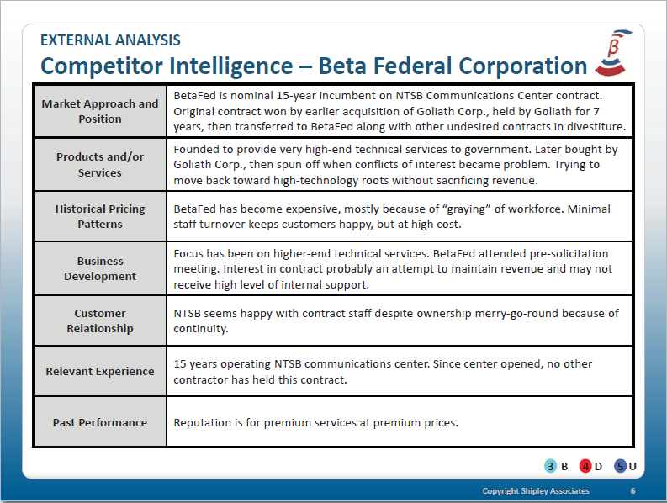
도입
뛰어난 제안서는 성공률을 높인다
외부상황 분석
경쟁사 정보 – 베타 페더럴 산업
시장 접근법 및 위치 | 베타 페더럴은 15년간 NTSB의 통신 센터 계약을 수행한 기존사업자임. 최초의 사업자는 골리앗 산업이었다. 골리앗 산업이 7년간 운영하였으나, 기타 불필요한 계약과 함께 베타 페더럴에 운영권을 넘김.
제품 및 서비스 | 정부에 최첨단 기술 서비스를 제공하기 위한 기업으로 설립되었음. 이후에 골리앗 산업이 매입하였으나, 이익 문제로 매각함. 수익손실 없이 첨단 기술의 기반으로 돌아오기 위해 노력중임.
가격 패턴 | 베타 페더럴은 모호한 인력투입 때문에 가격이 높음. 운영진의 실수가 적어서 고객은 만족하나 비용은 높음.
사업 개발 | 첨단 기술 서비스에 집중하고 있음. 베타 페더럴은 RFP 발행 사전 회의에 참석함. 수익을 유지하기 위해서 계약에 관심이 있는 것으로 보임. 그러나 내부 고위층의 지지는 받지 못할 수도 있음.
고객 관계 | NTSB는 베타 페더럴의 소유주가 변경되는 상황에서도 일관성을 유지한 것을 좋게 생각하는 것으로 보임.
관련 경험 | NTSB 통신 센터 개소부터 15년간 운영함. 다른 운영자는 없었음.
성과 | 고품질 서비스를 고가에 제공하는 것에 대한 좋은 평판.
EXERCISE

Slide 40
도입
뛰어난 제안서는 성공률을 높인다
외부상황 분석
경쟁사 정보 – 베타 페더럴 산업
고객의 예상 | 강 점 | 약 점
 | 15년간 기존사업자 낮은 위험성 친숙한 운영진 좋은 서비스 | 모호한 업무로 비용상승 잦은 소유주 변경으로 업무 헌신성에 대한 의심 상승
고객의 이슈 | 가능한 솔루션 | 핵심차별화 요소 | 극복할 문제
비용 | 기존 사업자의 강점을 위해서 반드시 운영진 유지를 제안할 것이나, 비용도 상승할 것임. |  | 급여 계획에 대한 변경 없이는 현재 운영진의 유지를 제안할 수 없을 것.
365일 24시간 지원 | 현재 운영진이 3교대로 운영됨. | 운영진이 이미 훈련되었고, 알고 있음.
EXERCISE
7

Slide 41
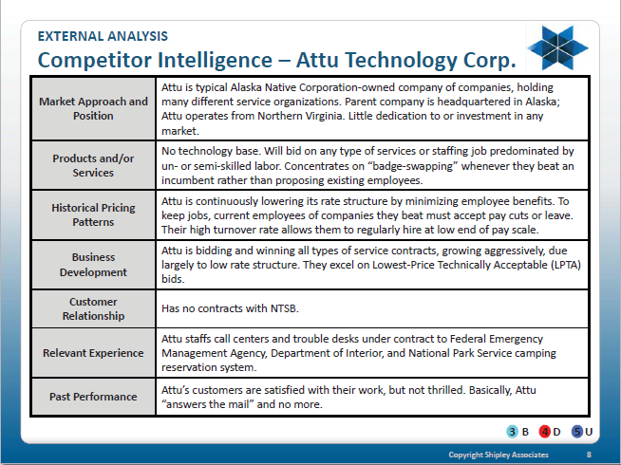
도입
뛰어난 제안서는 성공률을 높인다
외부상황 분석
경쟁사 정보 – 아튜 기술 산업
시장 접근법 및 위치 | 아튜는 전형적인 알라스카의 태생 기업으로 많은 기업을 소유하며, 다양한 서비스 조직을 보유함. 모기업 본부는 알라스카에 있으며, 아튜는 북버지니아에서 운영됨. 모든 시장에 기여도 및 투자가 거의 없음.
제품 및 서비스 | 기술적인 기반 없음. 어떤 형태의 서비스 또는 업무 운영에 대해서 기술이 없거나 일부 기술이있는 인력을 보유하고 있는 것으로 입찰에 참여할 것임. 기존 사업자를 공략할 때 현재 근무자를 제안하는 것보다는, 현재 근무자의 ‘유니폼 변경’이라는 것을 강조함.
가격 패턴 | 아튜는 직원 보상을 최소화하여 저비용을 유지함. 직장 유지를 위해서 현재 직원은 임금삭감을 감수하거나 퇴직해야 함. 높은 이직률로 인해 낮은 비용으로 인력을 채용하고 있음.
사업 개발 | 아튜는 모든 형태의 서비스 계약에 입찰하여 수주하고 있으며, 저비용 구조의 확장을 기반으로 점점 공격적으로 사업을 진행함. 최저가격 기술 수용가능 분야를 가속화함.
고객 관계 | NTSB와 사업적인 관계 없음.
관련 경험 | 연방 긴급 관리국, 내부성, 국립공원 캠핑 예약 시스템에 대한 콜센터와 고객만족 센터 게약을 운영했음.
성과 | 아튜의 고객은 아튜에 대해서 만족하지만 깊은 인상을 받지는 못함. 기본적으로 아튜는 묻는 것에 대응하는 것이 전부임.
EXERCISE
8

Slide 42
도입
뛰어난 제안서는 성공률을 높인다
외부상황 분석
경쟁사 정보 – 아튜 기술 산업
고객의 예상 | 강 점 | 약 점
 | 낮은 가격 기존 운영자 유지 가능 계약조건 만족 | 뛰어난 서비스가 아님 NTSB를 모름
고객의 이슈 | 가능한 솔루션 | 핵심차별화 요소 | 극복할 문제
비용 | 기존 운영자를 유지하되 임금을 삭감할 것임. | 낮은 비용
365일 24시간 지원 | 기존 운영진을 재고용 및 신규인력 채용으로 3교대 유지 가능
EXERCISE
9

Slide 43

도입
뛰어난 제안서는 성공률을 높인다
외부상황 분석
경쟁사 정보 – TMG(The Millennial group)
시장 접근법 및 위치 | TMG는 개인 소유기업으로 설립자가 사장, 대표이사, 이사회 의장을 겸하고 있으며, 이사회 구성원은 모두 소유자의 자녀로 정직원임. 설립자는 자아가 강한 사람으로 자신이 손대는 모든 사업이 잘 된다고 믿고 있음. 만약 사업이 잘 되지 않는다면 커다란 손실이 있더라도 부사장을 경질함. 회사는 최근에 근로자수를 300명 이상에서 200명 미만으로 축소함.
제품 및 서비스 | TMG는 IT 헬프 데스크, 통신 센터 및 콜센터를 운영하며, 대부분 국방부 및 국토 안보부 고객을 대상으로 함. 그들은 또한 정부청사 통신선 사업을 성장시키고 있음.
가격 패턴 | TMG는 소기업에서 성장했기 때문에 공격적인 가격을 회피함. 회사는 직원 근속 프로그램을 통해 기술직에게 많은 성과급을 지급하여 이직률을 낮추고 근무동기를 부여해 고객 만족도를 유지함.
사업 개발 | TMG는 소기업에서 벗어난 정부계약자이기 때문에 정부가 제공하는 보조금 없이 사업을 유지하기 위해 노력하고 있음. 그들은 공식적으로 소기업의 지위를 유지하고 있는 정부계약 한 건만을 유지하고 있음.
고객 관계 | TMG는 NTSB와 사업경험 없음.
관련 경험 | TMG는 국토 안보국 비서실, 육군 공병대 및 해군 지원대의 통신센터를 운영함.
성과 | TMG가 새로운 사업을 수주하기 위해 노력하고 있으나, 현재 고객은 직원의 근속과 헌신에 따른 성과로 만족해 하고 있음.
EXERCISE
10

Slide 44
도입
뛰어난 제안서는 성공률을 높인다
외부상황 분석
경쟁사 정보 – TMG(The Millennial group)
고객의 예상 | 강 점 | 약 점
 | 낮은 이직률 뛰어난 업무 성과율 직접 적용 가능한 통신센터 운영 경험 | 근로자 성과급 제고에 따른 고비용 통제하기 힘든 관리자/경영진 서비스 계약을 이전 받을 경우 기존 근무자를 재 고용하는 경향이 있음.
고객의 이슈 | 가능한 솔루션 | 핵심차별화 요소 | 극복할 문제
비용 | 근로자 유지를 위한 투자에 따른 고비용 |  | 저비용 중급 근로자를 배치할 방법을 찾아야함.
365일 24시간 지원 | 3교대 근무 유지를 위해 일시 해고상태의 기존 근무자 재고용 필요할 것임. | 직접 적용 가능한 경험 | 일시 해고에 따른 근무자 부족
EXERCISE
11

Slide 45

도입
뛰어난 제안서는 성공률을 높인다
외부상황 분석
자사 경쟁 상황
시장 접근법 및 위치 | 자사의 공공 및 신속대응 분야에 인접한 시장임.
제품 및 서비스 | 공공 안전을 위한 통신 네트워크 및 장비를 포함하는 전자기기와 네트워크 시스템에 대한 설계, 제작 및 설치
가격 패턴 | 신속 대응 네트워크 사업에서는 최상의 수익률을 유지하고 있음.
사업 개발 | 대규모 거래는 낮은 강제력과 공공안전 분야의 실재를 보여줌. 위싱턴 D.C의 지사는 사업의 배경, NTSB 의 핵심 의사결정자 및 현 사업자의 성과에 대한 정보를 제공할 수 있음.
고객 관계 | 조 카레라의 NTSB 인맥을 사용하여 통신센터 운영팀의 핵심인물과 브리핑 추진.
관련 경험 | 발전된 항공 교통 관리 시스템 이동형 사무실 컴퓨터 지원 시안(MOCSI) 엑스넷 디지털 지상 통신 장비
성과 | NTSB와 직접적으로 사업을 하지는 않았지만 위에서 언급된 분야의 성공으로 우리는 탁월한 위치임.
EXERCISE
12

Slide 46
도입
뛰어난 제안서는 성공률을 높인다
외부상황 분석
자사 경쟁 상황
고객의 예상 | 강 점 | 약 점
 | 공공 안전 분야를 잘 알고 있음. 공공 안전 신속 대응을 위한 통신센터 설계 경험 최근 발전된 항공 안전 요구에 대한 연구 완료 | NTSB와 이전 사업 경험 없음. 일부 고객은 고비용 계약자로 인식함.
고객의 이슈 | 가능한 솔루션 | 핵심차별화 요소 | 극복할 문제
비용 | 제안서에서 최고의 가치를 보여주기 위해 자사의 뛰어난 기술 역량을 강조 | 국방부에게 최상의 품질과 최고의 가치를 제공한 명성
365일 24시간 지원 | 고객의 운영요구에 대한 경험 적용 | J.카레라를 PM으로 지명
EXERCISE
13

Slide 47
도입
뛰어난 제안서는 성공률을 높인다
내부분석
자사의 기술/관리 솔루션 : 이슈 1`
통합 솔루션 워크시트
NTSB 통신센터 운영 및 관리
순번 | 고객의 이슈 | 고객 요구사항 | 가능한 솔루션 | 극복사항 | 경쟁사 솔루션 | 핵심 차별화 요소 | 전략 | 필요한 활동
1 | 비용 | 비용 절감 | 탁월한 기술 역량의 장점시연 | 없음 | 베타 페더럴은 비용 높음 | 없음 | 수익 감소 부담 | 없음
2 | 365일 24시간 지원 | 근무시간 3명 기타 시간 2명 | 3교대 근무 | 없음 | 동일 | J. 카레라 PM | 카레라를 PM으로 제안 현재 근무자 재고용 공공 안전 네트워크 엔지니어 추가하여 기술지원 | 카레라의 지원서 획득
EXERCISE
14

Slide 48
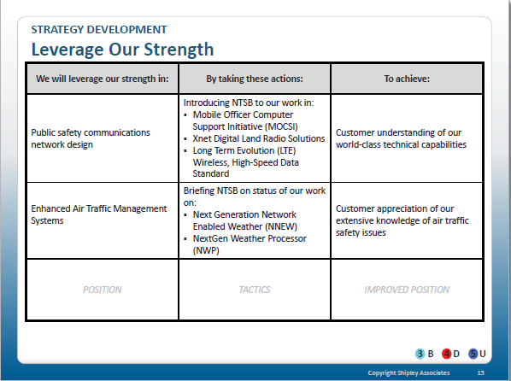
도입
뛰어난 제안서는 성공률을 높인다
전략 개발
자사의 강점 강조
강점 | 강조를 위한 활동 | 예상 성과
공공 안전관련 통신 네트워크 설계 | NTSB에게 자사가 수행한 다음의 업무를 소개함. 이동형 사무실 컴퓨터 지원 초기형(MOCSI, mobile Officer Computer Support Initiative) Xnet 디지털 지상 통신 장비 LTE 무선, 고속 데이터 표준 | 고객이 자사의 세계적 수준의 기술 역량을 이해함.
발전된 항공 교통 관리 시스템 | NTSB에게 다음의 자사의 업무 상태를 브리핑함. 차세대 통합 기상 네트워크(NNEW, Next Generation Network Enabled Weather) 차세대 기상 처리기(NWP, NextGen Weather Processor) | 고객은 자사의 항공 교통 안전에 대한 뛰어난 지식을 존중할 것임.
위치 | 전술 | 개선된 위치
EXERCISE

Slide 49
도입
뛰어난 제안서는 성공률을 높인다
전략 개발
자사의 약점 최소화
약점 | 최소화를 위한 활동 | 예상 성과
NTSB와 관계성 부족 | 워싱턴 D.C의 지사가 J. 카레라를 NTSB에 소개하는 회의를 주선할 것임. J. 카레라는 자사의 항공 교통 관리 및 공공 안전 통신관련 업무에 대한 이력을 보여줄 것임. | 고객은 자사가 보유한 관련분야 에 대한 강력한 경험을 통해 자사에 친밀감을 가질 것임.
고비용 제공자로 보여지고 있음. | 네트워크와 항공 안전 기술 경험의 가치를 NTSB에게 설명함. | 고객은 비용을 능가하는 기술역량의 가치를 인정할 것임.
위치 | 전략 | 개선된 위치
위치 | 전략 | 개선된 위치
EXERCISE
16

Slide 50
도입
뛰어난 제안서는 성공률을 높인다
활동 계획
고객 접촉 계획
접촉 목적 | 누가 | 언제 | 어디에서 | 비용 | 상황/지침
NTSB의 통신센터 운영진에게 리비어 소개 | J. 카레라 | 20.Xx년 8월 15일 20xx년 9월 1일 | NTSB 본부 | 없음 | RFP 발행 사전회의에서 간단하게 만났음. 브리핑 일정 잡기 위해 계속 노력 중
NTSB에게 기존 성과 설명 | J. 카레라, P.B. 리스 | 20xx년 9월 1일 (위의 회의와 동일하게 계획중) | NTSB 본부 | 없음 | 지연
EXERCISE
17

Slide 51
도입
뛰어난 제안서는 성공률을 높인다
활동 계획
정보 수집 계획
정보의 목적 | 누가 | 필요시점 | 어떻게 | 비용 | 상황/지침
최근 2년 간의 NTSB 통신센센터 운영에 대한 정보공개를 베타 페더럴에게 요청 | P.B. 리스 | 20xx년 3월 15일 | 우편 | 없음 | 제출됨. 지속 지연중
NTSB의 RFP 발행 사전회의 참석 | P.B. 리스 | 20xx년 9월 20일 | 직접 참석 | 출장경비 $950 | 완료
EXERCISE
18

Slide 52
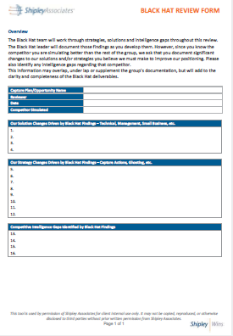
도입
뛰어난 제안서는 성공률을 높인다
블랙햇 리뷰 양식
개 요
블랙햇 팀은 리뷰를 통하여 전략, 솔루션 및 정보의 부족한 부분을 업무범위로 한다. 블랙햇 팀의 리더는 업무 범위 사항의 개선을 위해 도출한 내용을 문서화 한다. 블랙햇 팀의 경쟁사에 대한 예측이 자사의 다른 인원보다 나을 것이므로, 자사의 포지션을 향상시키기 위해 필요하다고 추천된 것에 따라 자사의 솔루션이나 전략의 변경이 있을 것이다. 또한 경쟁사에 대한 정보의 부족한 부분을 식별해 주어야 한다.
개인별 리뷰 내용 중에 중복되는 부분이 있을 수 있다. 하지만 리뷰결과를 종합하면서 명확하고 완성도 있게 될 것이다.
수주계획 / 기회명
검토자
일자
검토 대상 경쟁사
블랙햇 팀의 검토결과에 따른 자사의 솔루션 변경 필요사항 - 기술, 관리, 사업 등
블랙햇 팀의 검토결과에 따른 자사의 전략 변경 핑료사항 - 수주활동, 경쟁사 공략(Ghosting) 등
EXERCISE
블랙햇 팀의 검토결과 확인된 경쟁사 관련 추가정보 필요사항
본 도구는 고객의 내부 용도로만 사용되도록 쉬플리에서 허가했습니다.
쉬플리의 사전 문서허가를 받지 않는 복사, 재생산 또는 제3자에게 제공을 불허합니다.
Page 1 of 1

Slide 53
도입
뛰어난 제안서는 성공률을 높인다
핑크팀 리뷰
핑크팀 리뷰는 그림 49에서 보는 것과 같이 제안서 기획 단계 후반이나 제안서 개발 단계 초기에 수행될 수 있다. 핑크팀 리뷰는 수주팀 보다는 제안팀에게 피드백이 제공되는 최초의 리뷰이다.
고객의 주요단계 |  |  |  |  | RFP 초안 최종 RFP | 제안서 제출기한 | 선정
국면 | 시장 세분화 | 장기 포지셔닝 | 기회평가 | 수주기획 | 제안 기획 | 제안서 개발 | 제안서 제출 후 활동
의사결정 단계 | 마케팅 수행 | 관심여부 | 수주추구 | 입찰준비 | 입찰참여 결정 | 제안서 제출 | 최종 제안
컬러팀 리뷰 |  |  |  | 블루팀 블랙햇 |  | 핑크팀 레드팀 그린팀 골드팀 | 화이트햇
주요문서 | 다년도 전략 계획 | 연간 수행 계획 마케팅 계획 | 기회 분석 보고서 | 수주 계획서 | 수주 계획서 스토리 보드 목업 | 스토리 보드 목업 제안서 초안 및 최종 제안서 | 제안서 개정판 레슨런 결과 계약서
0
1
2
3
4
5
6
그림 49. 핑크팀 리뷰. 핑크팀 리뷰는 스토리보드와 목업을 검토하여 승인된 이기는 전략과 솔루션이 제안서에 효과적으로 반영되었는지를 검증하는 것이다. 어떤 조직은 핑크팀 리뷰에서 문서화된 최초의 제안서 초안을 검토하기를 원하지만, 제안서를 작성하기 전에 핑크팀 리뷰 결과를 기다리는 것이 자원의 낭비를 막을 수 있다.

Slide 54
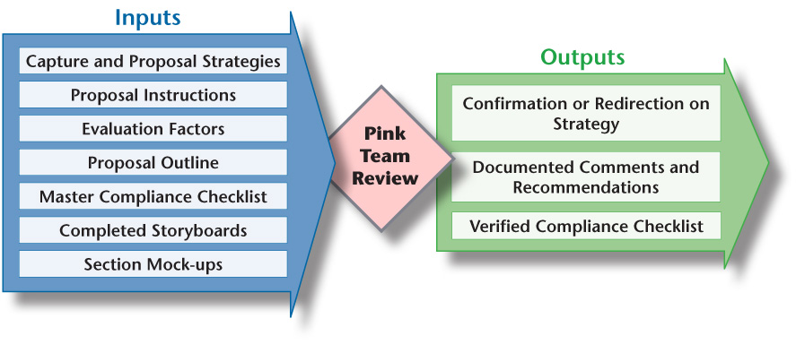
도입
뛰어난 제안서는 성공률을 높인다
핑크팀 리뷰의 투입물은 그림 50에서 보는 것과 같이 고객이 제공한 RFP, 수주팀의 전략과 솔루션 및 제안팀의 기획 관련 문서이다. 산출물은 제안서가 어떻게 완성될 것인지 지시한다.
투입물
수주 및 제안전략
산출물
제안 설명서
전략 확정 또는 방향전환
평가 요소
핑크팀
리뷰
제안 목차
문서화된 의견 및 추천사항
종합 충실도 체크리스트
검증된 충실도 체크리스트
완성된 스토리보드
섹션별 목업
그림 50. 핑크팀 리뷰 투입물 및 산출물. 핑크팀 리뷰는 고객의 제안 설명서와 평가 요소에 대하여 스토리보드와 목업 형태의 제안서 계획 전체를 검토한다. 핑크팀 리뷰는 전체적인 충실도를 검토하면서 또한 고객이 명시하지 않은 이슈에 대한 반응도와 승인된 수주 및 제안전략의 표현이 만족스러운지도 검토한다. 핑크팀 산출물은 전략에 대한 승인 또는 수정방향 제시, 검토결과에 대한 문서 및 세부적으로 분할하여 검토된 충실도 체크리스트를 포함해야 한다.

Slide 55
도입
뛰어난 제안서는 성공률을 높인다
그림 51은 핑크팀 리뷰 기획 및 수행에 대한 지침이다.
조직 구성자 | 제안서 관리자
리뷰팀 구성원 | 독립적인며, 존중받는 핑크팀 리더 지휘계선 관리자 하청업체 대표 사업 개발 관리자 주제별 문제 전문가
기타 참석자 | 수주 관리자 수행 관리자
문 서 | 블루팀 및 블랙햇 요약 보고서 (또는 수주 계획) 제안요청서(RFP) 충실도 체크리스트 및 제안서 목차 스토리보드 및 목업
가능한 접근법 | 벽면에 제안서 및 자료 붙이기(Walking the wall) 목차에 따른 프레젠테이션 기획 문서에 대한 세부 검토(Vertical review) 독립적인 충실도 확증
그림 51. 핑크팀 리뷰 기획 및 수행. 수주 관리자에 의해 조직된 핑크팀은 자격을 갖춘 구성원을 요구한다. 자격을 갖춘 구성원은 고객에 대한 전문가, 조직의 리더로서 내부적으로 승인되고 외부적으로 경쟁력 있는 제안내용을 제안팀을 통해 효과적으로 반영시킬 수 있는 사람이다. 핑크팀 구성원은 이전의 컬러팀 리뷰결과와 제안팀의 문서화된 기획내용을 활용한다. 제안의 규모와 핑크팀의 규모에 따라 다양한 방법이 효과적으로 적용될 수 있다.

Slide 56
도입
뛰어난 제안서는 성공률을 높인다
다수의 전문가들이 핑크팀 리뷰는 사업개발 주기에서 가장 중요한 리뷰로 간주한다. 그림 52에서 방법론에 대한 추가적인 제안사항을 확인할 수 있다.
준 비
  리뷰인원 선정 및 핵심 명확화
  리뷰인원이 도구를 사용하도록 식별, 배분 및 훈련
  충분한 시간 허용
  적당한 시설 제공
수 행
  소개 브리핑 제공
  문서를 순서대로 전시
  핑크팀 리뷰 수행
  발견된 것, 추천사항, 수행사항을 문서화
후속조치
  수행사항을 할당하고 추적
그림 52. 핑크팀 리뷰 방법론. 핑크팀 리뷰를 준비할 때 강력한 리뷰팀 구성원을 선택하고 그들의 책임을 정의하라. 적절한 도구를 선택하여 리뷰팀 구성원에게 배포하라. 시간과 지원시설이 적절한지 확인하라. 리뷰를 수행할 때 총괄 적인 오리엔테이션을 제공하고, 제안서와 동일한 순서로 기획 문서를 확인하라. 리뷰가 완료되면 리뷰팀은 결과를 신중하게 문서화 해야한다. 검토결과에 대한 후속조리를 위해 수행사항을 할당하고 추적하라.

Slide 57
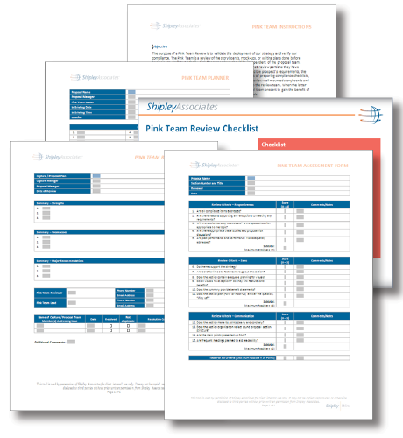
도입
뛰어난 제안서는 성공률을 높인다
그림 53은 5 가지의 핑크팀 도구로서 제안서 초안을 문서로 작성하기 전에 제안서 섹션을 간략하게 검토 할 수 있는 실용적인 도구이다.
그림 53. 핑크팀 도구. 핑크팀 수행 지침서는 신규 검토자 또는 경험이 없는 검토자가 리뷰의 목적과 운영을 이해하는 것을 도울 것이다. 핑크팀 기획서는 수행업무 목록으로 제안 관리자 또는 핑크팀 리더가 리뷰 수행을 준비하는 것을 도와줄 것이다. 핑크팀 체크리스트는 한 장의 파워포인트 슬라이드에 핑크팀의 기본정보를 요약해 놓은 것이다. 핑크팀 리뷰 양식은 검토자가 평가한 스토리보드에 대한 검토내용을 기록하고, 제안 관리자가 확인하는 것을 도와줄 것이다. 핑크팀 평가 양식으로 일반적인 15개의 항목에 대한 점수 및 서면 평가와 전체적인 평가결과를 기록할 수 있다.

Slide 58
도입
뛰어난 제안서는 성공률을 높인다
연습 : 핑크팀 리뷰 수행
이번 연습에서 핑크팀 도구를 활용하여 핑크팀 리뷰를 수행할 것이다.
다음의 자료를 검토하시오.
143~154쪽에 제안 관리자의 핑크팀 관련 공지사항을 읽으시오.
155~179쪽에 있는 리비어 시스템의 수주계획 완성본을 읽으시오.
180~193쪽에 있는 NTSB 통신센터 운영 RFP를 읽으시오.
연습을 위한 팀 리더가 배정한 이슈에 대해서 194~223쪽의 제안서 개발 계획을 검토하고 다음을 완성하시오.
224쪽의 핑크팀 리뷰 양식
225쪽의 핑크팀 평가 양식
팀 별로 전체적인 발견사항 및 추천내용에 대해서 브리핑 하시오. 해당 브리핑은 제안 관리자, 수주 관리자 및 사업 개발 리더십에게 한다고 가정하시오.
EXERCISE

Slide 59
도입
뛰어난 제안서는 성공률을 높인다
핑크팀 관런 공지사항 수신: 핑크팀 구성원 발신: 캐시 키트, 제안 관리자 일자: 20xx년 11월 6일 제목 : NTSB 통신센터 운영사업 핑크팀 리뷰에 대한 사전 정보 본 내용은 11월 8일에 계획된 핑크팀 리뷰 준비를 돕기 위한 필수적인 사전정보 입니다. 첨부를 포함한 본 내용 전체를 숙지하여 핑크팀 리뷰 및 수주 성공을 위해 공헌히 주시기 바랍니다. 핑크팀 리뷰 목적 핑크팀 리뷰의 목적은 자사 전략의 구현을 검증하고, RFP 상의 고객 요구사항에 대한 충실도를 확인하는 것입니다. 핑크팀은 제안서 작성자들이 제안서 초안을 작성하기 전에 스토리보드를 검토할 것입니다. 핑크팀에게 요청드리는 바른 아래와 같습니다. 수주계획에서 개발되어 승인된 이기는 전략의 구현사항에 대한 확인 또는 방향제시 충실도 확인 계획된 시각화 자료, 그림 설명문 및 주제문에 대한 승인 자사의 판매 문구상의 강정과 약점에 대한 일치성 확인 핑크팀 내부에서 동의된 개선사항 추천 핑크팀 리뷰후에 핑크팀 리더를 통해 지침 및 개선사항을 수령하여 이에 따라 제안서를 완성할 것입니다. 고객 및 기회관련 정보 NTSB는 의희 소속의 독립적인 연방 기관으로 미국내의 모든 민간 항공 사고 조사와 철도, 고속도로, 해상 및 파이프라인 등의 기타 교통 관련 특정사고에 대한 조사를 담당합니다. NTSB의 업무를 위해서 통신센터는 365일 24시간 관리 및 운영 서비스를 요구합니다. 우리는 다음의 세가지 주요 기능 분야(FA, Functional Areas)를 포함하는 업무 범위에 대해서 입찰에 참여합니다. FA-1 출동지원 보급 서비스(출동팀 및 현장지원) FA-2 외부 전화 대응 서비스 FA-3 무선 통신 프로그램 이기는 전략을 포함한 세부 정보는 수주계획에 있습니다. 수주팀 인원이 내일 통신센터 현장을 방문할 예정이기 때문에 핑크팀 수행일자에 맞춰서 수주계획을 최신화 할 계획입니다. 입찰 참가기업의 현장 방문이 필수적이라서 경쟁사에 대한 정보를 공유할 수 있을 것으로 기대합니다. 첨부문서 RFP 제안서 목차 충실도 체크리스트 대외비 문서임, 제안팀 외 열람 및 공유 금지
EXERCISE

Slide 60
도입
뛰어난 제안서는 성공률을 높인다
제안서 목차 |  |  |  |  |  | NTSB 통신센터 운영
RFP 섹션L | RFP 섹션M | RFP 섹션 C | 기타 RFP 섹션 | 섹션 번호 | 섹션 제목 | 할당 페이지 | 작성담당
L-2.1 |  |  |  | Part I | 기술 제안 | 25
L 2.1.1 |  |  |  | 1.0 | 평가요소 1 - 전체 요약 | 3 | P.B. 리스
 |  |  |  | 1.1 | 기술적 접근법
 |  |  |  | 1.2 | 관리 및 운영 계획
 |  |  |  | 1.3 | 핵심 인력 및 인력구성
 |  |  |  | 1.4 | 가격
 |  |  |  | 1.5 | 일반 정보
L-2.1.2 | M-2 |  |  | 2.0 | 평가요소 2 - 기술 | 1 | H. 튀즐러
L 2.1.2 | M-2 |  |  | 2.1 | 하위요소 1 - 기술적 접근법 | 6 | H. 휘즐러
 |  |  |  | 없음 | 소개
 |  | C-3 |  | 2.1.1 | 기능분야 1: 출동 보급지원 서비스
 |  | C-3 |  | 2.1.2 | 기능분야 2: 외부 전화 대응 서비스
 |  | C-3 |  | 2.1.3 | 기능분야 3: 무선 통신 프로그램
 |  |  |  | 2.1.4 | 운영 성과 달성관련 위험요소 및 최소화 방법
L-2.1.2 | M-2 |  |  | 2.2 | 하위요소 2 - 관리 및 운영 계획 | 5 | P.B. 리스
 |  |  |  | 없음 | 소개
 |  | C-4.1 |  | 2.2.1 | 관리 계획
 |  | C-4.1 |  | 2.2.1.1 | 수행업무에 대한 이해
 |  | C-4.1 |  | 2.2.1.2 | 관리 절차
 |  | C-4.1 |  | 2.2.1.3 | 수행 조직
 |  | C-4.1 |  | 2.2.1.4 | 업무 수행표
 |  | C-4.4 |  | 2.2.1.5 | 분기별 업무향상 회의
 |  | C-4.5 |  | 2.2.1.6 | 주간 보고
 |  | C-4.6 |  | 2.2.1.7 | 월간 보고
 |  | C-4.1 |  | 2.2.2 | 운영 계획
 |  |  |  | 2.2.3 | 보안 문제가 없는 인력 제공 역량
L-2.1.3 | M-2 |  |  | 3.0 | 평가요소 3 - 핵심 인력 및 인력구성 | 10 (이력서 포함) | M. 굿바
 |  | C-5 |  | 없음 | 소개
L-2.1.3 | M-2 | C-5 |  | 3.1 | 하위요소 3- 핵심인력
 |  | C-5 |  | 3.1.1 | 사업 관리자 업무범위
 |  | C-5 |  | 3.1.2 | 사업 관리자 이력서 및 서약서
L-2.1.3 | M-2 |  |  | 3.2 | 하위요소 4 - 인력구성 계획
 |  | C-4.2 |  | 3.2.1 | 직위 및 기능분야 인력구성
 |  | C-4.2 |  | 3.2.2 | 근무자 대체 및 유지를 위한 절차 및 역량
 |  | C-4.2 |  | 3.2.3 | 인력구성 일정
 |  | C-4.2 |  | 3.3 | 비 핵심인력 이력서
L-2.2 | M-2 |  |  | PART II | 기존사업 성과 | 6 | K.D. 스타
 |  |  |  | 1.0 | 소개
 |  |  |  | 2.0 | 기존사업 성과 참고자료
 |  |  |  | 2.1 | 참고자료 1
 |  |  |  | 2.2 | 참고자료 2
 |  |  |  | 2.3 | 참고자료 3
L-2/3 | M-2 |  |  | PART III | 가격 | 5 | N. 크런치
 |  |  |  | 1.0 | 연간 기본 가격 및 옵션 가격
 |  |  |  | 2.0 | 수정사항 승인절차
 |  |  |  | 3.0 | 업무 분야, 시간 및 비율
 |  |  |  | 4.0 | 비용 청구 및 지불
EXERCISE

Slide 61
NTSB 통신센터 운영 제안 충실도 체크리스트
RFP 번호 | 요구사항 | 권 | 섹션변호
B-1 | 계약자는 모든 감독자, 수행인력 및 기타 서비스에 필요한 품목을 제공하여 NTSB 통신센터 관리와 운영을 업무기술서(SOW)에 명시된 것과 같이 해야한다. | I | 1.0
B-2 | 계약에 따른 서비스 가격 RFP의 표 참고 | III | 전체
C-3 | 업무범위 계약자는 업무기술서(SOW)에 설명된 모든 통신, 보급, 행정 및 관리지원 서비스를 적시에 정확한 방법으로 수행한다. | I | 1.0
C-3 | 계약자는 통신센터 근무자를 일반적인 근무시간에 최소 3명으로 한다. 일반적인 근무시간이라 함은 월요일부터 금요일의 오전 8시부터 오후 5시까지이다. | I | 3.2.1
C-3 | 기타 시간과 공휴일에는 통신센터 근무자를 최소 2명으로 한다. | I | 3.2.3
C-3 | 기능 영역 1: 출동 보급지원 서비스(출동팀 및 현장 지원)… 출동시에 위원회 구성원, 검시관 및 기타 출동팀 구성원은 통신센터를 통하여 그들의 모든 보급 및 행정 지원을 신속하고 정확하게 받을 수 있어야 하며, 내부 및 관계부처와 통신을 유지할 수 있어야 한다. 관계부처는 연방수사국, 교통안전부, 해양경찰, 및 연방항공국 등이다. 출동팀이 현장에 도착할 때까지 보급 및 행정지원은 반드시 계속되어야 한다. | I | 2.1.1
C-3 | 즉시 출동 지원. 출동팀의 출동이 결정되면 통신센터는 출동팀과 활동에 대한 365일 24시간 통신본부가 된다. 통신센터 계약자는 출동팀의 모든 부분과 연결되는 다음의 임무를 수행하며, 다음의 내용에 국한되지 않는다. 출동팀 구성원에 대한 위치파악 및 통신연결 정부가 제공한 출동 품목 및 기타 문서 지원 이동, 화물이송 및 차량 대여 정보 수집 스마트폰 배포, 보관, 문제점 해결 및 원격지에서 필요한 위성전화 및 기타 장비에 대한 정보를 통한 출동팀 지원 조종석 음성 녹음기, 비행정보저장장치 및 상황저장장치 및 기타 사고관련 품목의 이송 지원 화상회의 준비 현장 지휘소 설치 및 현장 장비 협조 담당검사관(Investigator In Charge)이 제공하는 사고 정보에 대한 배포 사고 초기정보 배포 상황 경보 보고 소프트웨어 최신화 | I | 2.1.1
C-3 | 지속출동 지원. 출동 이후 상황에서 통신센터 근무자는 다음의 임무를 수행하며, 다음의 내용에 국한되지 않는다. 조사관에게 연방항공국, 사고정보관리시스템 및 기타 데이터 베이스 정보 제공 신속처리 센터 역할 수행 연방항공국 및 기타 사고관련사항 전파 의장, 위원회 구성원 및 상급 관지자를 위한 요구사항 및 현장 상황 최신화 관리 담당 조사관, 위원장, 위원회 구성원 또는 공공기관, 정부기관, 교통재난지원 부서 담당자 등 내외부 자원의 요구 사항에 기반한 최신화된 일반사항 및 요구사항을 전화, 팩스, 이메일 및 기타 도구를 사용하여 조사관에게 전파 상황 경보 보고 소프트웨어 최신화 | I | 2.1.1

Slide 62
NTSB 통신센터 운영 제안 충실도 체크리스트
RFP 번호 | 요구사항 | 권 | 섹션변호
C-3 | 기능영역 2: 외부 전화 대응 서비스, 통신센터 계약자는 NTSB 외의 전화에 대해서 무료전화선을 사용하여 수신해야 한다. 부가적으로 일반적인 공공정보 전화번호는 통신센터에서 대응한다. | I | 2.1.2
C-3 | 계약자는 외부전화 대응서비스를 통해 다음의 사항을 수행하며, 다음의 내용에 국한되지 않는다. 무료전화 응답(목격자 정보, 생존자/사고 희생자 가족 구성원) 일반적인 공공 전화번호 응답 일일 교환 활동 핵심 인물 추적/위치 파악 및 컨퍼런스 콜 초대 컨퍼런스 콜 준비 NTSB의 당직근무자에게 사고 전파 사고 관련자/기타 및 NTSB 담당자와 통신 조정 NTSB의 현장 연결을 위해 전화, 휴대전화, 스마트폰, 팩스 및 기타 장비 정비 기타 희생자/목격자 또는 인원/부서가 보고하는 사고관련 정보 수집 | I | 2.1.2
C-3 | 기능영역 3: 무선 통신. 통신센터는 NTSB의 스마트폰, 암호생성기, 암호화 USB 및 암호화 하드디스크 등 정부제공 무선통신 장비에 대한 기술 및 행정지원을 수행한다. | I | 2.1.3
C-3 | 계약자는 다음의 임무를 수행한다. 계약기간중에 NTSB에서 운용하는 스마트폰, 위성전화 및 기타 모든 신규 장비를 포함한 모든 무전장비의 배포를 위한 설치, 정비, 정리 스마트폰에 대한 일련번호, 전화번호 및 사용자에 대한 종합 리스트 유지 NTSB 직원이 사용하는 스마트폰 장비의 장애 해결을 위한 연결지점 역할을 수행하고, 스마트폰 제공업체 담당자의 문제해결과을 지원하며, 스마트폰 제공업체 담당자와 스마트폰 사용자의 문제해결을 위한 연결을 지원 스마트폰의 고장 및 분실에 따른 대체를 위한 사용자와 제공업체 담당자의 연결 지원 조사관 출동시 요구되는 위성전화의 반출입 관리 및 정비 | I | 2.1.3
C-4.1 | 제공물 계약자는 본 계약을 위하여 다음의 제공물을 제공해야 함. 관리 및 이전 계획. 계약자는 계약자의 관리 프로세스, 수행업무에 대한 이해, 업무를 위해 제안하는 수행 조직에 대한 설명을 제공하며, 내부 운영, 관리계선 및 하청업체 등을 포함한다. 관리계획은 업무 계획표와 다음의 사항에 대한 대응시간 및 계획을 포함해야 한다. (1) 업무 추적 및 통제 (2) 무중단 수행 보장 (3) 확인 수단, 업무 품질 유지 및 향상 (4) 정확하고 신속한 서비스 제공 보장 (5) 고객 만족 유지. 제안되는 업무 계획표는 명확하게 정의되고, 목적이 구분되며, 측정과 검증이 가능해야 한다. | I | 2.2.1
C-4.1 | 계약자는 서비스 연속성을 위한 행정 및 운영 책임, 일정, 운영 혼란 최소화를 포함한 이전 계획을 설명한다. | I | 2.2.2
C-4.1 | 계약자는 보안에 문제가 없는 인력을 제공할 수 있는 능력에 대한 정보를 제공해야 한다. 해당 계획은 계약자의 제안서와 함께 제출되어야 하며, 수주 60일 후에 최신화가 가능하다. | I | 2.2.3
C-4.2 | 인력 배치 계획. 계약자는 명확하게 식별된 인력을 모든 제안된 직위와 기능 영역에 배치하는 계획을 제출해야 한다. 해당 계획은 계약자의 제안서와 함께 제출되어야 하며, 수주 60일 후에 최신화가 가능하다. | I | 3.2.1
C-4.2 | 인력 배치 계획은 업무 요구사항을 만족하기 위한 인력의 유지와 대체에 대한 계약자의 절차와 역량을 명확하게 설명해야 한다. | I | 3.2.2
C-4.2 | 또한 인력 배치 계획은 업무기술서에 근거한 근무시간에 각 기능영역에 대한 충분한 인력배치 일정을 제공해야 한다. 해당 내용에는 업무분야 목록, 각 업무분야의 기능 및 각 업무 분야에 대한 대략적인 근무시간을 포함해야 한다. 만약 계약자가 팀별 근무를 제안 한다면, 팀장과 각 구성원의 근무 내용이 구분된 일정을 반드시 제공해야 한다. | I | 3.2.3
C-4.2 | 인력 배치 계획에 모든 비핵심 인력의 이력서가 포함되어야 한다. | I | 3.3

Slide 63
NTSB 통신센터 운영 제안 충실도 체크리스트
RFP 번호 | 요구사항 | 권 | 섹션변호
C-4.3 | 수주 후 회의. 계약자는 수주 5근무일 후에 열리는 수주 후 회의에 참석해야 한다. 회의는 NTSB가 계약의 항목과 조건을 검토하고 성공적인 성과를 위한 계약자와의 건전한 업무 관계를 설립하기 위해 개최된다. 회의에서 NTSB는 모든 계약 요구조건, 산출물 및 기대효과 뿐만 아니라 송장처리절차, 이전 계획 및 정부 처벌대상 기업 목록 등을 검토하게 된다. | I | 2.2.1.2
C-4.4 | 분기별 진행사항 회의. 계약자는 NTSB 본부에서 열리는 분기별 진행사항 회의에 참석해야 한다. 회의는 계약자의 진행사항 보고 및 예상치 못한 문제점에 대한 보고를 목적으로 한다. 계약자는 회의를 정직하게 수행하며, 사전에 예상하지 못한 문제점에 대한 해결책을 제시해야 한다. | I | 2.2.1.5
C-4.5 | 주간보고. 계약자는 주 단위로 보고하며, 최소한 다음의 사항을 포함한다. - 국가대응센터 및 연방정부의 검토내용, 컨퍼런스콜 수행횟수, 국내 및 국제 사고 공지, SMS 및 팩스(일반 및 보안) 수신내용에 대한 정리표 - 사고출동 및 지원된 현장 조사관 목록 - 일반 공공전화에 정리표 및 구분 - 응답 서비스 및 지역사무소 지원내용 정리표 및 구분 | I | 2.2.1.6
C-4.6 | 월간 보고. 계약자는 월 단위로 보고하며, 최소한 다음의 사항을 포함한다. - 문제 대응, 해결방안, 제기된 문제점 등 - 출동팀 출동 횟수 및 형태 - 스마트폰 서비스 요구 횟수 및 형태 - 무선 장비 보고 | I | 2.2.1.7.
C-4.7 | 송장. 계약자는 계약 문구에 따라 급여 송장을 월별로 제출한다. NTSB 규정 NTSB-011의 지시사항을 따른다. | III | 2
C-5 | 자격사항 계약자의 인력은 통신센터 운영에 요구되는 구성, 수행 및 절차 습득을 위한 필요 기술을 보유해야 한다. 계약자의 인력은 반드시 개인적인 판단이 가능해야 하고, 사고 출동간에 침착해야 하며, 다양한 요구사항을 정리하여 신속하게 대응해야 한다. | I
C-5 | 통신 센터의 모든 근무자는 강력한 조직 적응, 고객 서비스 및 대인관계 기술을 가져야 한다. 특히 NTSB의 고위 관리자, 안전위원회 구성원 및 사고 희생자/생존자를 대하는 것이 중요하다. 해당 능력은 종종 스트레스가 심한 업무상황에서 동시에 발생하는 다양한 업무와 변화가 심한 업무를 처리하는 것이다. 모든 근무자는 구두 및 문서 통신 능력이 있어야 하며, 영어를 읽고 이해할 수 있어야 한다. 부가적으로 모든 근무자는 최소한의 보안 등급을 보유해야 한다. | I | 3.1, 3.2
C-5 | 통신센터 근무자는 사고 생존자 및 사고 희생자 가족 구성원과 직접 통화할 가능성이 있기 때문에 위기 관리 및 위기 대응 능력이 도움이 된다. | I | 3.1, 3.2, 3.3
C-5 | 통신센터 근무자는 컴퓨터, 데이터베이스, 이메일, 팩스장비, DVD, 인터넷, 스마트폰 및 무선통신에 대한 경험 및 지식이 필요하며, 특히 전화응답, 전화 교환, 컨퍼런스 콜 등으로 업무기술서에 셜명되어 있다. | I | 3.1, 3.2, 3.3
C-5 | 계약자는 고객 서비스 기반의 통신 운영에 대한 최소 4년의 경험이 있는 전문가를 보유해야 한다. 사업관리자(PM)을 포함하나 통신센터의 근무자는 MS 오피스에 능숙해야 한다. | I | 3.1, 3.2, 3.3
C-5 | 모든 비관리직 근무자는 고등학교 졸업장 또는 동등 학윈 증명서 및 2년의 전화응답 또는 헬프 데스크/고객 서비스 또는 통신센터관련 경력을 제출해야 한다. 현장 사업관리자는 4년의 콜센터/헬프 데스크 관리 경험이 있어야 한다. 현장 사업관리자의 학사학위 보유가 선호된다. | I | 3.1, 3.2, 3.3

Slide 64
NTSB 통신센터 운영 제안 충실도 체크리스트
RFP 번호 | 요구사항 | 권 | 섹션변호
C-7 | 수행 위치. NTSB 통신센터는 NTSB 본부에 위치한다. 모든 근무자는 다음의 주소지에서 근무한다. 워싱턴 D.C. 20594 SW 랑팡 플라자 490 국가 교통 안전 위원회(NTSB) | I | 2.2.1
C-8 | 전력 중단 또는 연속운영 등의 상황에서는 버지니아 애쉬번에 위치한 NTSB 훈련센터에서 근무할 수 있다. NTSB 훈련센터는 다음의 주소지에 위치한다. 버지니아 애쉬번 20147 리버사이드 파크웨이 45065 국가 교통 안전 위원회(NTSB) 훈련센터 | I | 2.2.1
C-8 | 수행 기간 수행기간은 일년 12개월이며, 4회의 12개월 추가기간이다. 예상되는 근무일수는 다음과 같다. 기본 계약 기간(1년) - 20xx년 3월 1일 부터 20xx+1년 2월 28일 추가 1차 계약 기간(1년) - 20xx+1년 3월 1일 부터 20xx+2년 2월 28일 추가 2차 계약 기간(1년) - 20xx+2년 3월 1일 부터 20xx+3년 2월 28일 추가 3차 계약 기간(1년) - 20xx+3년 3월 1일 부터 20xx+4년 2월 28일 추가 4차 계약 기간(1년) - 20xx+4년 3월 1일 부터 20xx+5년 2월 28일 | III | III.1
C-9 | 기밀유지 협약 모든 현장 근무자는 수주 후 14일 내에 NTSB의 기밀유지 협약을 집행한다. 협약 내용은 계약 및 연장에 대해 2년 간 정보 보호에 대한 효력이 유지된다. 협약서를 집행하지 않는 인력은 NTSB 통신센터에 근무할 수 없다. | I | 2.2.1
L-1 | 일반정보 계약자는 업무기술서에 명시된 목적의 달성을 위한 혁신적이며 전략적인 방법을 활용한다. 예를 들어 컨소시엄 및 하청 등을 통하여 계약자가 주 계약자로서 책임을 유지하면서 요구사항을 만족하는 것이다. | I | 2.1
L-2 | 계약자에 대한 공지사항 및 지시사항 계약자는 RFP의 모든 요구사항을 만족해야 하며, 업무 기술서의 요구사항, 지시사항, 상황 및 공지 등을 포함하지만 그것에 국한되지 않는다. 제안서는 다음에 설명하는 각각의 모든 요소와 하위 요소를 다뤄야 한다. 제안서가 RFP의 중요 요구사항을 다루지 못했거나, 기술적인 내용의 문구, 일정 가격 등이 허위일 경우 기술적인 요구사항 충족불가, 전체적인 요구사항 충족불가 또는 요구사항과 관련한 복잡성과 위험성을 다루지 못하는 것으로 간주한다. 계약자가 RFP의 요구사항을 충분히 만족시키지 못한다고 언급하는 경우 정부는 요구사항 불만족 또는 요구사항에 대한 이해부족 등 으로 입찰에 탈락 시킬 수 있으며, 제안서 평가기간 중에 제안서 변경은 불가하다. 대체제안서 또는 상황별 제안서는 요구사항에 대한 내용이 반영되지 않았을 경우 수주에 탈락할 수 있다. | I | 2(전체) 3(전체)
L-2 | 정부는 논의없이 수주를 유보할 수 있는 권리를 가진다. | III | 1
L-2 | 계약자는 최초 제안서에서 최고의 제안을 제출해야 함을 주지해야 한다. 수주를 위해서 계약자는 수행이 가능한지 반드시 결정해야 한다. | III | 1
L-2.1 | 분야 1 - 기술 각 기술 제안서는 아래의 요소를 반드시 포함해야 한다. 분야 1 - 기술에 대한 쪽수는 제한이 없다. | I | 1,2,3
L-2.1.1 | 요소 1 - 제안 요약 (별도 평가 대상은 아님) 제안서에 대한 제안 요약이 요구된다. 요약은 별도로 평가되지는 않지만 평가자가 제안서의 전체적인 내용을 이해하는데 사용된다. 따라서 요약에 담겨지는 정보는 중요하다. 제안서의 중요한 요소를 식별하고 강조해야 하며, 다양한 분야에 대한 중점 요소를 포함해야 한다. | I | 1.1 ~ 1.4
L-2.1.1 | 부가적으로 각 제출자는 일반정보 분야를 제안 요약에 포함하여 다음의 내용을 다뤄야 한다. 1) 회사명 및 주소 2) 사업자등록번호 및 신용평가정보 3) 제안서 담당자 | I | 1.5

Slide 65
NTSB 통신센터 운영 제안 충실도 체크리스트
RFP 번호 | 요구사항 | 권 | 섹션변호
L-2.1.2 | 요소 2 - 기술 기술 분야는 계약자의 요구사항에 대한 전체적인 이해도를 설명하며, 요구되는 서비스의 수행에 대한 전체적인 기술적 접근법의 건전성, 적용성 및 합리성을 포함한다. 이 부분은 다음의 하위요소를 포함한다. | I | 2.0
L-2.1.2 | 하위요소 1 - 기술적 접근법: 계약자의 기술적 접근법은 계약자가 업무기술서의 요구사항을 충족할 수 있는 기술적 능력의 수준이다. 각 기술적 분야가 분리되어 다루어져야 한다. | I | 2.1
 | 계약자는 각 기술 영역의 완전한 수행을 위해 사용될 방법론과 접근법에 대해서 자세한 설명을 제공해야 한다. | I | 2.1
 | 계약자는 수행 위험에 대해 식별하고, 해당 위험을 어떻게 최소화 할 것인지 설명해야 한다. | I | 2.1.4
L-2.1.1 | 하위요소 2 - 관리 및 이전 계획: 계약자는 관리 절차, 수행 업무에 대한 이해도 및 업무 조직(내부 운영, 관리계선, 하청업체 포함)을 보여주는 관리 계획을 제출해야 한다. | I | 2.2
L-2.1.2 | 관리 계획은 다음에 대한 표, 대응시간 및 계획을 포함한다. (1) 업무 추적인 통제 (2) 무중단 수행 보장 (3) 업무 품질 확인, 유지 및 증진 방법 (4) 정확하고 요구된 시간을 충족하는 산출물 보장방법 (5) 고객 만족 유지 | I | 2.2.1.4
L-2.1.2 | 관리 표는 명확하게 식별되고, 특정한 목적이 있어야 하며, 측정 및 검증 가능해야 한다. | I | 2.2.1.4
L-2.1.2 | 계약자는 이전 계획을 설명해야 한다. 이전 계획은 행정 및 운영 책임, 일정 및 운영 혼잡 최소화 계획을 포함하는 서비스 연속성에 대한 것이다. | I | 2.2.2
L-2.1.2 | 계약자는 보안 검토가 완료된 인력을 제공할 수 있다는 정보를 제공해야 한다. | I | 2.2.3
L-2.1.2 | 계약자는 제안서와 함께 관리 계획 초안을 제출하며, 수주 후 60일 내에 최신화 할 수 있다. | I | 2.2.1
L-2.1.3 | 요소 3 - 핵심 인력 및 인력배치 계획 계약자는 이번 요구사항과 유사한 시설의 유지와 콜센터 운영 및 지원을 위한 인력 제공 경험을 설명해야 한다. | I | 3.0
L-2.1.3 | 계약자는 제안되는 인력이 요구사항을 충족하는 자격이 있는지 증명할 수 있는 이력서를 제출해야 하며, 유사한 요구사항에 대한 경험을 설명해야 한다. 본 계약에서 요구하는 업무 분야를 수행하는데 필요한 기술과 관련되지 않은 업무 이력은 포함하지 않는다. | I | 3.1.2, 3.3
L-2.1.3 | 하위 요소 3 - 핵심 인력: 계약자는 요구사항에 대한 핵심 인력을 식별해야 한다. 계약자는 최소한 현장 책임자(PM)과 현장 책임자의 권한 등급, 회사의 이익을 위한 활동 권한의 제한사항 및 기타 회사의 자원에 대한 권한을 식별해야 한다. | I | 3.1, 3.1.1
L-2.1.3 | 현장 책임자의 이력서는 일반 자격과 유사한 사업 또는 계약에 대한 경험을 보여줘야 한다. 포함사항은 학력, 기본역량, 관련 경험, 관련분야 근무 연수 등이다. | I | 3.1.2
L-2.1.3 | 계약자의 현장 책임자는 NTSB 통신센터와 유사한 업무범위, 중요도 및 복잡성을 가지는 시설의 업무와 콜 센터 관리에 대한 최소 4년의 경험을 보유해야 한다. | I | 3.1.2

Slide 66
NTSB 통신센터 운영 제안 충실도 체크리스트
RFP 번호 | 요구사항 | 권 | 섹션변호
L-2.1.3 | 학사 학위를 보유한 현장 책임자가 선호된다. | I | 3.1.2
L-2.1.3 | 계악자는 현장관리자의 근무계약 문서를 고용인과 고용자의 서명 및 일자를 명시하여 제출해야 한다. | I | 3.1.2
L-2.1.3 | 하위 요소 4 - 인력 배치 계획: 계약자는 모든 제안된 직위와 기술 분야에 대해서 인력이 명확하게 식별된 인력배치 계획을 제출한다. | I | 3.2.1
L-2.1.3 | 비 핵심 인력에 대한 이력서는 인력배치 계획에 포함하여 제출해야 한다. | I | 3.3
L-2.1.3 | 인력배치 계획은 계약자가 업무 기술서의 요구사항을 충족하는 인력의 대치와 유지 절차 및 역량을 보유하고 있음을 명확하게 설명해야 한다. | I | 3.2.2
L-2.1.3 | 인력배치 계획은 업무 기술서에서 요구하는 시간과 기술분야에 대해서 요구사항을 충족하는 인력을 배치하는 일정을 제공해야 하며, 업무 분야표, 각 업무 분야의 기능과 업무 분야별 대략적인 업무 시간을 포함한다. | I | 3.2.3
L-2.1.3 | 계약자는 인력을 팀별로 제안할 수 있으며, 팀장 및 팀원에 대해서 분리된 인력배치 계획을 제공해야 한다. | I | 3.2.3
L-2.1.3 | 계약자는 인력배치 계획 초안을 제안서와 함께 제출해야 하며, 수주 후 60일 내에 최신화 할 수 있다. | I | 3.2
L-2.2 | 요소 4 - 수행 성과 II - 수행 성과에 대한 쪽수 제한 없음. 수행 성과는 NTSB의 요구사항의 범위와 유사한 3개 이상의 수행성과를 수행성과 증명서를 포함하여 제출한다. 계약자는 평가요소 4번 수행성과에 대한 내용 증명서를 첨부 3으로 제출하거나, 담당자에게 이메일이나 팩스로 직접 제출 가능하다. 담당자 이메일 elmond.joy@ntsb.gov, 팩스번호 (240) 753-3636. 수행 성과 증명서를 일정에 맞춰 제출하는 것과 각 고객의 증명을 위해 명칭, 주소 및 전화번호를 포함하는 것은 계약자의 책임이다. 계약자가 수행성과 증명서를 완벽하게 제출 했다면 수행성과 점수가 낮은 것으로 제안서 평가에서 벌점이 부과되지 않는다. | II | 1.0, 2.0, 3.0
L-2.3 | 요소 5 - 가격 가격은 연간 고정가격 및 모든 부가사항에 대한 가격을 종합하여 평가된다. 계약자는 RFP 섹션 B-2의 표를 완성하여 제안서와 함께 제출해야 한다. 가격은 평가 되지만 점수화 되지 않는다. | III | 1
L-2.3 | 계약자는 모든 RFP 내용에 대해서 답변해야 하며, 항목과 조항을 적합한 내용으로 완전하게 채워야 한다. | III | 2.0
L-2.3 | 부가적으로 계약자가 RFP의 요구사항을 이해했다는 것을 증명하기 위해서 계약자는 제안하는 업무 범위, 각 업무 범위에 대한 업무시간 및 각 계약 연도별 전체 근무에 대한 각 업무 범위의 시간 비율을 식별해야 한다. | III | 3.0
L-2.3 | 가격 제안서는 계약자의 제안이 합리적인가를 결정하기 위해 평가된다. 평가는 계약자가 명시된 요구사항을 전체적으로 이해 하는지를 결정하기 위해 계약자의 접근법을 검증하는 분석을 포함한다. 가격이 제안하는 방법에 비해서 불합리하게 높거나 비사실적으로 낮은 경우 제안서가 낮게 평가될 수 있으며, 가격이 정부가 받아 들일 수 없는 위험성을 보이는 경우에 실주 할 수 있다. | III | 1.0, 3.0

Slide 67
NTSB 통신센터 운영 제안 충실도 체크리스트
RFP 번호 | 요구사항 |  |  | 권 | 섹션변호
M-1 | 제안서 평가 정부는 RFP 충족을 통해 정부에 최대한의 이익을 제공하며, 가격 및 비가격 요소를 고려하여 정부에 최고의 가치를 제공하는 계약자와 단일한 고정가격 계약을 할 것이다. 최고의 가치는 계약자 선정 절차를 통한 획득 의사결정이 정부에게 최고의 이익을 제공하는 것으로 정의되며, 가격과 비가격 요소에 대한 통합 평가 및 대안비교 분석을 통해 이루어 진다. |  |  | I | 1.0
M-1 | 정부는 논의 없이 계약자 선정을 보유할 수 있다. 계약자는 제안서 초안에 최고의 제안을 제출해야 한다는 것을 주의해야 한다. 수주를 위해서 계약자는 책임감을 가져야 한다. |  |  | III | 1.0
M-2 | 평가요소 다음의 요소는 정부에 의해서 평가된다. |  |  | 없음 | 없음
M-2 | 제안서 분야 | 요소 | 제목 | 없음 | 없음
M-2 | I | 1 | 제안 요약 (별도 평가 대상 아님) | I | 전체
M-2 | I | 2 | 기술 | I
M-2 | I | 하위 요소 1 | 기술적 접근법 | I | 2.0
M-2 | I | 하위 요소 2 | 관리 및 이전 계획 | I | 2.2
M-2 | I | 3 | 핵심 인력 및 인력 배치 계획 | I | 3.0
M-2 | I | 하위요소 3 | 핵심 인력 | I | 3.1
M-2 | I | 하위요소 4 | 인력배치 계획 | I | 3.2
M-2 | II | 4 | 수행 성과 | II | 전체
M-2 | III | 5 | 가격 | III | 1.0, 3.0
M-2 | 기술은 주관적으로 평가된다. 정부는 기술 요소와 하위요소에 대해서 계약자의 요구사항에 대한 전체적인 이해도에 기반하여 평가한다. 다음의 사항에 대해서 기술적인 설명이 요구된다. 계약자가 업무 기술서의 모든 요구사항을 충족할 수 있는 역량을 보유하고 있는가? 계약자가 업무기술서의 요구사항을 알고 이해하고 있는 지를 보여주고 있는가? 계약자가 업무기술서의 요구사항을 논리적이고, 실행가능하며, 기술적으로 효과적인 방법을 사용하여 수행할 것인지 보여주고 있는가? |  |  | I | 2.0 및 하위 섹션
M-2 | 기술 분야에 포함된 하위 요소는 동일하게 평가된다. |  |  | I | 2.0 및 3.0 (모든 하위 섹션 포함)
M-2 | 핵심 인력 및 인력배치 계획은 계약자가 이번 요구사항과 유사한 운영 및 지원 서비스 경험이 있는 인력을 제공 할 수 있는지를 설명해야 한다. |  |  | I | 3.0 및 하위 섹션
M-2 | 계약자는 비 가격분야의 상대적인 비중에도 불구하고, 제안서 I 분야의 하위 요소 중에서 수용할 수 없는 부분이 있다면 수주가 불가능 할 수 있음을 주지해야 한다. |  |  | I | 2.0 및 3.0 (모든 하위 섹션 포함)

Slide 68
NTSB 통신센터 운영 제안 충실도 체크리스트
RFP 번호 | 요구사항 | 권 | 섹션변호
M-2 | 수행 성과는 합격/불합격으로 평가된다. 정부는 관련이 있고, 정부는 계약자의 최근 수행성과에 대해서 계약자의 유사한 서비스를 구매하고 품질을 평가한 고객에 대한 업무 관련성, 범위 유사성 및 품질을 평가한다. 계약자의 수행성과는 계약자가 제출한 수행성과 관련자료를 기반으로 계약자가 제출한 기타 관련자료를 통해 수집된 정보 및 정부가 기타 출처를 통해 수집한 정보를 통해 평가된다. | II | 1.0, 2.0 (모든 하위섹션)
M-2 | 수행성과에 대한 기록 또는 수행성과 대상자에 대한 기록이 활용 불가능한 계약자는 중간으로 평가된다. 계약자는 비 가격분야의 상대적인 비중에도 불구하고, 제안서 II 분야의 하위 요소 중에서 수용할 수 없는 부분이 있다면 수주가 불가능 할 수 있음을 주지해야 한다. | II | 1.0, 2.0 (모든 하위섹션)
M-2 | 분야 III 가격은 주관적으로 평가되지 않는다. 가격은 점수로 평가되지 않는다. 가격은 업무기술서에 설명된 요구사항에서 제공하는 것처럼 연간 고정가격과 4년의 추가 연도 가격을 합하여 평가된다. 추가 연도 계약에 대한 평가는 정부가 추가 연도 계약의 의무가 있음을 보장하지는 않는다. | III | 1.0
M-2 | 가격은 제안된 가격이 구매되는 서비스에 대해서 요구사항의 명확한 이해를 반영하는 현실성과 계약자의 기술적인 제안서에서 설명되는 접근법과 일치성 여부를 평가한다. 가격 평가의 분야로서 정부는 어떠한 가격산정 구조와 관련된 위험 평가를 유보할 권리를 가진다. | III | 1.0, 3.0
M-2 | 가격 제안서는 계약자의 제안의 합리성을 결정하기 위해 평가된다. 평가는 계약자가 명시된 요구사항을 전체적으로 이해 하는지를 결정하기 위해 계약자의 접근법을 검증하는 분석을 포함한다. 가격이 제안하는 방법에 비해서 불합리하게 높거나 비사실적으로 낮은 경우 제안서가 낮게 평가될 수 있으며, 가격이 정부가 받아 들일 수 없는 위험성을 보이는 경우에 실주 할 수 있다. | III | 1.0, 3.0

Slide 69
도입
뛰어난 제안서는 성공률을 높인다
수주 계획
본 내용은 쉬플리에서 연구 목적을 위해 작성한 것으로
어떤 실재적인 개인이나 기업과 연관이 없습니다.
EXERCISE
작성자 : P.B. 리스, 수주 관리자
해당기회 : NTSB 통신센터 운영
최종 수정일: 20xx년 11월 07일
관심여부 결정 | 가결 부결 보류 20xx년 06월 26일
수주추구 결정 | 가결 부결 보류 20xx년 07월 26일
사전입찰 참여결정 | 가결 부결 보류 20xx년 10월 05일
입찰참여 결정 | 가결 부결 보류 20xx년 10월 30일
제안서 제출 결정 | 가결 부결 보류 20xx년 mm월 dd일

Slide 70
도입
뛰어난 제안서는 성공률을 높인다
경영자 요약
사업 개요 | NTSB(국가교통안전위원회) 통신센터 관리 및 운영 서비스
고객 일반사항 | NTSB는 독립적인 연방부서로서 교통 안전 요인을 결정하고 교통 안전을 향상하는 업무를 하고 있다.
경쟁 상황 요약 | 경쟁사들은 RFP 발행 사전 회의에 참석했기 때문에 어떤 기업인지 알고 있다. NTSB는 리비어 시스템 또는 기존 사업자인 베타 페더럴을 선택할 것이다. 베타 페더럴에 대한 세부내용은 경쟁사 비교표 참고
자사 솔루션 요약 | NTSB 경영진이었던 J.카레라를 프로그램 매니저로 제안 성과유지를 위한 기존 사업 인력을 채용 시행 모든 기술적인 요구가 내부에서 충족가능(컨소시엄이나 하청 불필요) 네트워크 설계 전문가를 비상주 관리자로 포함
수주 전략 | 공공 안전 분야에 대한 명성을 강조 공공 안전 신속 대응을 위한 통신센터 디자인 및 구축에 대한 경험을 부각 발전된 항공 안전 요구에 대한 우리의 연구를 언급 국방부 통신 센터 운영의 기술을 이전하는 것에 대한 효용을 시현
상황 | RFP 수령: 20xx년 10월 28일, 제안서 킥오프 회의 개최: 20xx년 11월 14일 통신센터 운영 확인을 위한 NTSB 방문: 20xx년 11월 07일
EXERCISE

Slide 71
도입
뛰어난 제안서는 성공률을 높인다
외부상황 분석
기회 설명
구 분 | 내 용
고객 | NTSB는 의희 소속의 독립적인 연방 기관으로 미국내의 모든 민간 항공 사고 조사와 철도, 고속도로, 해상 및 파이프라인 등의 기타 교통 관련 특정사고에 대한 조사를 담당한다.
사업 개요 | NTSB의 업무를 위해서 통신센터는 365일 24시간 관리 및 운영 서비스를 요구한다.
주요 요구사항 | 주요 요구사항은 현장팀의 사고조사 출동 지원을 위한 통신센터 운영 지원 및 현장 조사에 대한 모든 통신 및 보급지원, 행정 및 관리지원 서비스임.
산출물 | 현장지원 서비스(현장팀 출동 및 현장) 및 내부 고객 지원 서비스
예산 및 회계연도 자금투입 계획 | 내부통신센터에 보장된 연간 사업 총예산은 $877,415.14 (최근 연도 보고자료) 우리는 기존사업지안 베타 페더럴에 최근 2개년도의 계약에 대한 정보공개를 요청
일정 | 기존사업자 계약은 20xx+1년 2월 29일까지임. 기본계약은 20xx+1년 3월 1일 개시. 이후 4년의 추가 계약 가능.
계약 형태 | 확정가격 계약임.
기타(특이사항)
EXERCISE

Slide 72
도입
뛰어난 제안서는 성공률을 높인다
외부상황 분석
고객 일반사항
조직 및 주요인사 | NTSB 이사회는 5명으로 구성되며 각 이사는 대통령에 의해 지명되고 5년 임기의 상원에 의해 승인된다. 구성원 중 대통령에 의해 2년 임기의 의장과 부의장이 지명됨. 의장 지명은 상원의 동의와 별개임.
구매 절차 | RFP는 안내사항과 요구사항이 혼합된 형태의 공개형 완전 경쟁입찰임. 북미산업분류(NAICS) 코드는 922190으로 변경되었으며, “기타 법무, 공공 지침 및 안전활동”으로 중소기업 표준으로 $1,400만임. 정부는 정부에 최고의 가치를 제공하는 제안을 하는 적합한 한 개 업체와 확정가격 계약을 할 계획임.
평가 절차 | 이전 두 번의 RFP에 따른 평가 요소 기술적 접근방법 관리 및 이전 계획 핵심 인력 조직 구성 계획 성과 가격
구매 이력 및 경향 | RFP를 통해 NTSB는 최고 가치 의사결정을 할 것이라고 밝혔음. 구매이력은 NTSB가 기술을 충족하는 가장 낮은 가격을 선택한다는 것을 보여줌.
EXERCISE

Slide 73
도입
뛰어난 제안서는 성공률을 높인다
외부상황 분석
핵심이슈
핵심이슈 | 배경 정보
기술 능력 | 통신센터 운영의 모든 측면을 지원할 수 있는 능력
관리/업무이전 | NTSB는 현장팀 지원에 방해가 없는 무결함 업무이전을 기대하고 있음.
핵심 인력 | 사업 관리자는 학위가 있어야 함.
인력배치 계획 | 통신센터는 사고조사 지원을 위해 항시 인력이 배치되고 대응해야 함. 업무시간 3명, 기타시간 2명 근무
기존 성과 | NTSB는 유사한 업무범위와 복잡성을 가지는 통신센터 운영관련 성과를 요구함.
가격 | NTSB는 조금더 경쟁력 있는 인건비를 제시하는 공급자를 찾는다고 밝히고 있음.
EXERCISE

Slide 74
도입
뛰어난 제안서는 성공률을 높인다
외부상황 분석
경쟁사 정보 – 베타 페더럴 산업
시장 접근법 및 위치 | 베타 페더럴은 15년간 NTSB의 통신 센터 계약을 수행한 기존사업자임. 최초의 사업자는 골리앗 산업이었다. 골리앗 산업이 7년간 운영하였으나, 기타 불필요한 계약과 함께 베타 페더럴에 운영권을 넘김.
제품 및 서비스 | 정부에 최첨단 기술 서비스를 제공하기 위한 기업으로 설립되었음. 이후에 골리앗 산업이 매입하였으나, 이익 문제로 매각함. 수익손실 없이 첨단 기술의 기반으로 돌아오기 위해 노력중임.
가격 패턴 | 베타 페더럴은 모호한 인력투입 때문에 가격이 높음. 운영진의 실수가 적어서 고객은 만족하나 비용은 높음.
사업 개발 | 첨단 기술 서비스에 집중하고 있음. 베타 페더럴은 RFP 발행 사전 회의에 참석함. 수익을 유지하기 위해서 계약에 관심이 있는 것으로 보임. 그러나 내부 고위층의 지지는 받지 못할 수도 있음.
고객 관계 | NTSB는 베타 페더럴의 소유주가 변경되는 상황에서도 일관성을 유지한 것을 좋게 생각하는 것으로 보임.
관련 경험 | NTSB 통신 센터 개소부터 15년간 운영함. 다른 운영자는 없었음.
성과 | 고품질 서비스를 고가에 제공하는 것에 대한 좋은 평판.
EXERCISE

Slide 75
도입
뛰어난 제안서는 성공률을 높인다
외부상황 분석
경쟁사 정보 – 베타 페더럴 산업
고객의 예상 | 강 점 | 약 점
 | 15년간 기존사업자 낮은 위험성 친숙한 운영진 좋은 서비스 | 모호한 업무로 비용상승 잦은 소유주 변경으로 업무 헌신성에 대한 의심 상승
고객의 이슈 | 가능한 솔루션 | 핵심차별화 요소 | 극복할 문제
기술 능력 | 모든 요구사항에 대한 역량 보유 | 기존사업자
관리/업무이전 | 3교대 로 운영되고 있는 현 근무자 | 근무자기 이미 훈련되었고, 업무를 알고 있음.
핵심 인력 | 현재 사업관리자 | 현재 관리자
인력배치 계획 | 기존사업자의 이점을 살리기 위해 근무인력의 연속성을 제안해야만 할 것임. 하지만 필연적으로 고가격이 될 것임. |  | 근무자 보상계획을 변경하지 않는 한 가격을 낮출수 없음
기존 성과 | NTSB 통신센터 | 기존사업자
가격 | 가격이 15년간 지속적으로 상승했음 |  | 가격을 ㄴ자춰야함.
EXERCISE
7

Slide 76
도입
뛰어난 제안서는 성공률을 높인다
외부상황 분석
경쟁사 정보 – 아튜 기술 산업
시장 접근법 및 위치 | 아튜는 전형적인 알라스카의 태생 기업으로 많은 기업을 소유하며, 다양한 서비스 조직을 보유함. 모기업 본부는 알라스카에 있으며, 아튜는 북버지니아에서 운영됨. 모든 시장에 기여도 및 투자가 거의 없음.
제품 및 서비스 | 기술적인 기반 없음. 어떤 형태의 서비스 또는 업무 운영에 대해서 기술이 없거나 일부 기술이있는 인력을 보유하고 있는 것으로 입찰에 참여할 것임. 기존 사업자를 공략할 때 현재 근무자를 제안하는 것보다는, 현재 근무자의 ‘유니폼 변경’이라는 것을 강조함.
가격 패턴 | 아튜는 직원 보상을 최소화하여 저비용을 유지함. 직장 유지를 위해서 현재 직원은 임금삭감을 감수하거나 퇴직해야 함. 높은 이직률로 인해 낮은 비용으로 인력을 채용하고 있음.
사업 개발 | 아튜는 모든 형태의 서비스 계약에 입찰하여 수주하고 있으며, 저비용 구조의 확장을 기반으로 점점 공격적으로 사업을 진행함. 최저가격 기술 수용가능 분야를 가속화함.
고객 관계 | NTSB와 사업적인 관계 없음.
관련 경험 | 연방 긴급 관리국, 내부성, 국립공원 캠핑 예약 시스템에 대한 콜센터와 고객만족 센터 게약을 운영했음.
성과 | 아튜의 고객은 아튜에 대해서 만족하지만 깊은 인상을 받지는 못함. 기본적으로 아튜는 묻는 것에 대응하는 것이 전부임.
EXERCISE
8

Slide 77
도입
뛰어난 제안서는 성공률을 높인다
외부상황 분석
경쟁사 정보 – 아튜 기술 산업
고객의 예상 | 강 점 | 약 점
 | 낮은 가격 기존 운영자 유지 가능 계약조건 만족 | 뛰어난 서비스가 아님 NTSB를 모름
고객의 이슈 | 가능한 솔루션 | 핵심차별화 요소 | 극복할 문제
기술 능력 | 콜센터 운영 능력 보유
관리/업무이전 | 기존근무자 재고용 또는 신규 고용을 통한 3교대 유지
핵심 인력 | 유사 경력자 중에서 최고 관리자 고용
인력배치 계획 | 기존 근무자를 재고용하되, 임금을 삭감할 것임.
기존 성과 | 연방재난관리청, 내무부, 국립공원관리공단 콜센터
가격 | 일반적으로 매우 공격적인 가격 | 낮은 비용
EXERCISE
9

Slide 78
도입
뛰어난 제안서는 성공률을 높인다
외부상황 분석
경쟁사 정보 – TMG(The Millennial group)
시장 접근법 및 위치 | TMG는 개인 소유기업으로 설립자가 사장, 대표이사, 이사회 의장을 겸하고 있으며, 이사회 구성원은 모두 소유자의 자녀로 정직원임. 설립자는 자아가 강한 사람으로 자신이 손대는 모든 사업이 잘 된다고 믿고 있음. 만약 사업이 잘 되지 않는다면 커다란 손실이 있더라도 부사장을 경질함. 회사는 최근에 근로자수를 300명 이상에서 200명 미만으로 축소함.
제품 및 서비스 | TMG는 IT 헬프 데스크, 통신 센터 및 콜센터를 운영하며, 대부분 국방부 및 국토 안보부 고객을 대상으로 함. 그들은 또한 정부청사 통신선 사업을 성장시키고 있음.
가격 패턴 | TMG는 소기업에서 성장했기 때문에 공격적인 가격을 회피함. 회사는 직원 근속 프로그램을 통해 기술직에게 많은 성과급을 지급하여 이직률을 낮추고 근무동기를 부여해 고객 만족도를 유지함.
사업 개발 | TMG는 소기업에서 벗어난 정부계약자이기 때문에 정부가 제공하는 보조금 없이 사업을 유지하기 위해 노력하고 있음. 그들은 공식적으로 소기업의 지위를 유지하고 있는 정부계약 한 건만을 유지하고 있음.
고객 관계 | TMG는 NTSB와 사업경험 없음.
관련 경험 | TMG는 국토 안보국 비서실, 육군 공병대 및 해군 지원대의 통신센터를 운영함.
성과 | TMG가 새로운 사업을 수주하기 위해 노력하고 있으나, 현재 고객은 직원의 근속과 헌신에 따른 성과로 만족해 하고 있음.
EXERCISE
10

Slide 79
도입
뛰어난 제안서는 성공률을 높인다
외부상황 분석
경쟁사 정보 – TMG(The Millennial group)
고객의 예상 | 강 점 | 약 점
 | 낮은 이직률 뛰어난 업무 성과율 직접 적용 가능한 통신센터 운영 경험 | 근로자 성과급 제고에 따른 고비용 통제하기 힘든 관리자/경영진 서비스 계약을 이전 받을 경우 기존 근무자를 재 고용하는 경향이 있음.
고객의 이슈 | 가능한 솔루션 | 핵심차별화 요소 | 극복할 문제
기술 능력 | 모든 역량 보유
관리/업무이전 | 현 계약자에 대한 성공적인 이전계획
핵심 인력 | 내부인력 중 경험있는 관리자 배치
인력배치 계획 | 3교대 유지하려면 기존 근무자중 해고자 재고용 필요 |  | 기존 근무자의 해고에 따른 인력부족
기존 성과 | 국토안보국, 육군 공병단 및 해군지원단 통신센터 | 직접 적용 가능한 경험
가격 | 근로자 유지를 위한 성과급 제도에 따른 고비용 |  | 경쟁력 떨어짐.
EXERCISE
11

Slide 80
도입
뛰어난 제안서는 성공률을 높인다
외부상황 분석
자사 경쟁 상황
시장 접근법 및 위치 | 자사의 공공 및 신속대응 분야에 인접한 시장임.
제품 및 서비스 | 공공 안전을 위한 통신 네트워크 및 장비를 포함하는 전자기기와 네트워크 시스템에 대한 설계, 제작 및 설치
가격 패턴 | 신속 대응 네트워크 사업에서는 최상의 수익률을 유지하고 있음.
사업 개발 | 대규모 거래는 낮은 강제력과 공공안전 분야의 실재를 보여줌. 위싱턴 D.C의 지사는 사업의 배경, NTSB 의 핵심 의사결정자 및 현 사업자의 성과에 대한 정보를 제공할 수 있음.
고객 관계 | 조 카레라의 NTSB 인맥을 사용하여 통신센터 운영팀의 핵심인물과 브리핑 추진.
관련 경험 | 발전된 항공 교통 관리 시스템 이동형 사무실 컴퓨터 지원 시안(MOCSI) 엑스넷 디지털 지상 통신 장비
성과 | NTSB와 직접적으로 사업을 하지는 않았지만 위에서 언급된 분야의 성공으로 우리는 탁월한 위치임.
EXERCISE
12

Slide 81
도입
뛰어난 제안서는 성공률을 높인다
외부상황 분석
자사 경쟁 상황
고객의 예상 | 강 점 | 약 점
 | 공공 안전 분야를 잘 알고 있음. 공공 안전 신속 대응을 위한 통신센터 설계 경험 최근 발전된 항공 안전 요구에 대한 연구 완료 | NTSB와 이전 사업 경험 없음. 일부 고객은 고비용 계약자로 인식함.
고객의 이슈 | 가능한 솔루션 | 핵심차별화 요소 | 극복할 문제
기술 능력 | 제안서에서 자사의 최고 가치를 보여주기 위해 뛰어난 기술 능력을 강조 | 국방부에게 최고의 가치를 제공하여 명성을 얻음
관리/업무이전 | 본 사업의 운영 요구사항을 위해 자사의 군수전문가를 투입 |  | 운영지원 경험 부족
핵심 인력 | 자사가 수주할 경우 J.카레라 합류 | PM으로 J.카레라 선정
인력배치 계획 | 우수 인력 재고용, 기술자를 비상주 관리자로 추가배치
기존 성과 | NTSB와는 기존사업 없음. 공공안전 네트워크 및 항공안전 연구 활용
가격 | 기본적인 가격비율
EXERCISE
13

Slide 82
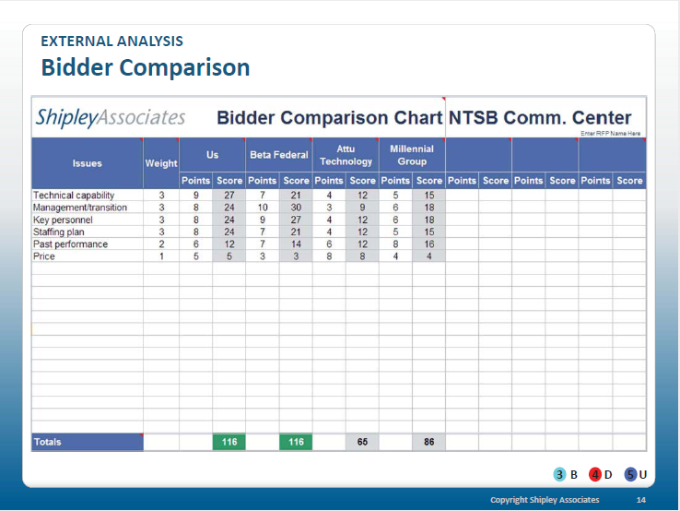
도입
뛰어난 제안서는 성공률을 높인다
외부분석
경쟁사 비교
경쟁사 비교표(NTSB 통신센터)
자사
베타
패더럴
아튜
기술
밀레니얼
그룹
통합 솔루션 워크시트
NTSB 통신센터 운영 및 관리
이슈
비중
배점
점수
배점
점수
배점
점수
배점
점수
배점
점수
배점
점수
배점
점수
기술 역량
관리/업무이전
핵심인력
인력배치
기존성과
EXERCISE
가 격
총점
14

Slide 83
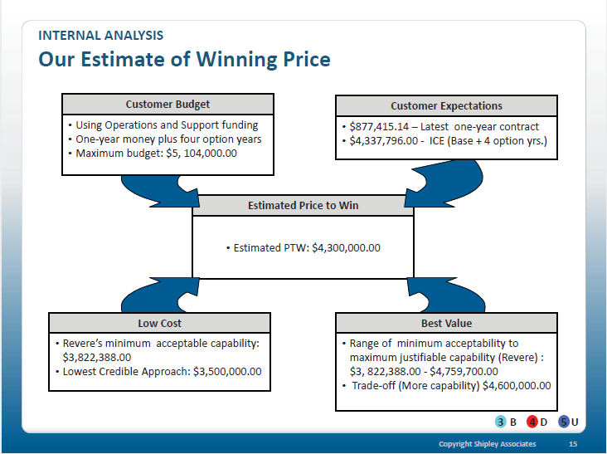
도입
뛰어난 제안서는 성공률을 높인다
내부분석
이기는 가격 산정
현재 예산
운영 및 지원 자금 사용 1개년 금액에 4개년 금액 합산금액 최대 예산: $5,104,000.00
고객의 예상
최근 1개년 계약 금액 - $877,415.14 전체 금액(기본+4개년 추가) - $4,337,796.00
이기는 가격 산정
산정된 총 가격 $4,300,000.00
EXERCISE
최저 가격
리비어의 최저 수용가능 능력: #3,822,388.00 최저 신뢰가능 금액: #3500,000.00
최고 가치
리비어가 수용 가능한 최저가격부터, 합리적인 최고 가격의 범위: $3,822,388.00~$4,759,700.00 조금 더 가능성 있는 대안: $4,600,000.00
통합 솔루션 워크시트
NTSB 통신센터 운영 및 관리

Slide 84
도입
뛰어난 제안서는 성공률을 높인다
내부분석
자사의 기술/관리 솔루션
통합 솔루션 워크시트
NTSB 통신센터 운영 및 관리
순번 | 고객의 이슈 | 고객 요구사항 | 가능한 솔루션 | 극복사항 | 경쟁사 솔루션 | 핵심 차별화 요소 | 전략 | 필요한 활동
1 | 기술 능력 | 센터 운영업무에 대한 정의 | 통신센터 설계 기술자 | 없음 | 경쟁사는 운영자만 있음. | 설계/구축 경험 | 기술 겸험의 품질 강조 | 제안서에서 기술적 접근법 설명
2 | 관리/업무이전 | 무중단 업무이전 | 제안서에 이전계획 포함 | 없음 | 베타패더럴은 이전 계획 불필요 | 없음 | 없음 | 제안서에 이전게획 완성본 포함
3 | 핵심 인력 | 학위를 보유한 PM | PM예정자인 카레라가 학사학위 보유 | 없음 | 베타패더럴은 현재 PM | 고객이 카레라를 알고 있음. | 카레라의 NTSB 경험 강조 | 리비어의 관리자로서 카레라의 접근법 강조
4 | 인력배치 계획 | 24/7 인력배치, 근무시간 3명, 기타시간 2명 | RFP에서 요구하는 인력 | 없음 | 동일 | 없음 | 없음 | 충분한 3교대 인력 명단 및 가격
5 | 기존 성과 | 유사한 센터 경험 보유 | 통신센터 및 네트워크 설계 및 구축 | 고긱의 요구와 정확히 일치하는 경험은 없음 | 베타, 아튜, TMG는 겸험 있음. 베타는 기존사업자 | 공공안전네트워크 설계/구축 경험 | 센터 및 네트워크 설계 경험의 관련성 강조 | 기존 성과 부분에서 관련된 업무 설명
6 | 가격 | 베타패더럴보다 낮은 가격 | 경쟁력 있는 가격 | 더 낮은 가격 구조는 제안할 수 없음 | 아튜는 비용이 낮은 인력을 고용할 것임. | 없음 | 대안비교를 위해 기술능력을 강조하는 부분을 배치 | 최저 이윤 관리자로 입찰을 수용
EXERCISE
16

Slide 85
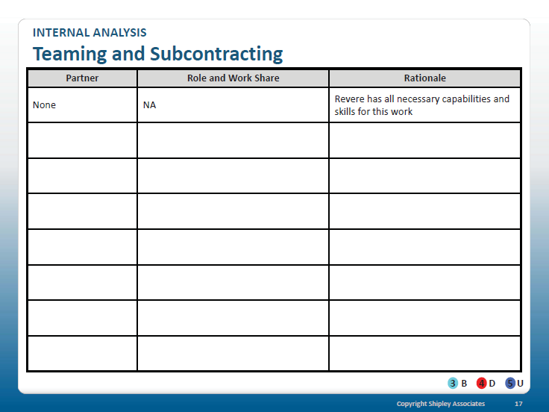
도입
뛰어난 제안서는 성공률을 높인다
내부분석
컨소시엄 및 협력업체
기업 | 역할 및 업무 공유 | 근거
없음 | 없음 | 리비어는 본 사업에 필요한 모든 역량과 기술을 보유하고 있음.
EXERCISE

Slide 86
도입
뛰어난 제안서는 성공률을 높인다
전략 개발
자사의 강점 강조
강점 | 강조를 위한 활동 | 예상 성과
공공 안전관련 통신 네트워크 설계 | NTSB에게 자사가 수행한 다음의 업무를 소개함. 이동형 사무실 컴퓨터 지원 초기형(MOCSI, mobile Officer Computer Support Initiative) Xnet 디지털 지상 통신 장비 LTE 무선, 고속 데이터 표준 | 고객이 자사의 세계적 수준의 기술 역량을 이해함.
발전된 항공 교통 관리 시스템 | NTSB에게 다음의 자사의 업무 상태를 브리핑함. 차세대 통합 기상 네트워크(NNEW, Next Generation Network Enabled Weather) 차세대 기상 처리기(NWP, NextGen Weather Processor) | 고객은 자사의 항공 교통 안전에 대한 뛰어난 지식을 존중할 것임.
위치 | 전술 | 개선된 위치
EXERCISE
18

Slide 87
도입
뛰어난 제안서는 성공률을 높인다
전략 개발
자사의 약점 최소화
약점 | 최소화를 위한 활동 | 예상 성과
NTSB와 관계성 부족 | 워싱턴 D.C의 지사가 J. 카레라를 NTSB에 소개하는 회의를 주선할 것임. J. 카레라는 자사의 항공 교통 관리 및 공공 안전 통신관련 업무에 대한 이력을 보여줄 것임. | 고객은 자사가 보유한 관련분야 에 대한 강력한 경험을 통해 자사에 친밀감을 가질 것임.
고비용 제공자로 보여지고 있음. | 네트워크와 항공 안전 기술 경험의 가치를 NTSB에게 설명함. | 고객은 비용을 능가하는 기술역량의 가치를 인정할 것임.
위치 | 전략 | 개선된 위치
위치 | 전략 | 개선된 위치
EXERCISE
19

Slide 88
도입
뛰어난 제안서는 성공률을 높인다
전략 개발
경쟁사의 약점 부각
약점 | 부각을 위한 활동 | 예상 성과
고품질 서비스 (아튜기술의 성과는 적극적이지 못하다.) | 자사가 국방부와 연방항공청 고객으로부터 받은 만족도에 대한 예시 제공 | 고객은 더 높은 품질의 서비스가 가능함을 인지
서비스의 일관성 (TMG는 계약을 인계받을 때 기존 근무자의 재고용을 꺼린다.) | 제안서에서 재고용을 인력배치 계획의 최우선 요소로 포함 | 고객이 현재의 뛰어난 인력을 활용 할 수 있음을 인지
위치 | 전략 | 개선된 위치
위치 | 전략 | 개선된 위치
EXERCISE
20

Slide 89
도입
뛰어난 제안서는 성공률을 높인다
전략 개발
경쟁사의 강점 최소화
강점 | 최소화를 위한 활동 | 예상 성과
기존사업자 (베타 페더럴) | 현 근무자의 재고용 | 업무이전에 대한 고객의 위험성 감소
낮은 가격 (아튜 기술) | 뛰어난 기술 강조 | 최고가치에 대한 대안비교에서 기술 역량이 더 높은 비중을 차지함.
통신센터 운영 경험 (TMG) | 공공안전 네트워크 설계 및 구축 경험 예시 제공 | 센터운영에 대한 직접적인 겸험이 없는 것에 대응하기 위해 통신기술에 대한 역량을 대조하여 표현
위치 | 전략 | 개선된 위치
EXERCISE
21

Slide 90
도입
뛰어난 제안서는 성공률을 높인다
활동 계획
고객 접촉 계획
접촉 목적 | 누가 | 언제 | 어디에서 | 비용 | 상황/지침
NTSB의 통신센터 운영진에게 리비어 소개 | J. 카레라 | 20.Xx년 8월 15일 20xx년 9월 1일 | NTSB 본부 | 없음 | RFP 발행 사전회의에서 간단하게 만났음. 고객은 추가적인 회의를 거부함.
NTSB에게 기존 성과 설명 | J. 카레라, P.B. 리스 | 20xx년 9월 1일 (위의 회의와 동일하게 계획중) | NTSB 본부 | 없음 | 고객은 회의를 거부함.
EXERCISE
22

Slide 91
도입
뛰어난 제안서는 성공률을 높인다
활동 계획
정보 수집 계획
정보의 목적 | 누가 | 필요시점 | 어떻게 | 비용 | 상황/지침
최근 2년 간의 NTSB 통신센센터 운영에 대한 정보공개를 베타 페더럴에게 요청 | P.B. 리스 | 20xx년 3월 15일 | 우편 | 없음 | 제출됨. 지속 지연중
NTSB의 RFP 발행 사전회의 참석 | P.B. 리스 | 20xx년 9월 20일 | 직접 참석 | 출장경비 $950 | 완료
통신센터 운영 확인을 위한 현장방문 참석 | P.B. 리스, 케이시 키트 | 20xx년 11월 7일 | 직접 참석 | 출장경비 $1,750 | 완료
EXERCISE
18

Slide 92
도입
뛰어난 제안서는 성공률을 높인다
활동 계획
자사의 비상계획
상황 | 가능성 | 영향 | 대응방안 | 상황/지침
이기는 가격을 위해 관리 이윤을 줄이는 것을 리비어 시스템 관리진이 승인하지 않음. | 낮음 | 중간 | 3교대를 위한 저가의 컨소시엄 파트너를 찾아서 수용 가능한 수준으로 비용 비율맞춤. | 그린팀 리뷰를 통한 가격 검토결과가 나올 때 까지 대기
EXERCISE
24

Slide 93
도입
뛰어난 제안서는 성공률을 높인다
활동 계획
고객의 위험 관리 계획
위험 영역 | 가능성 | 영향 | 관리 방안 | 상황/지침
업무이전 과정에서 운영 혼란 | 중간 | 높음 | 훈련시간 최소화를 위해 모든 현 근무자를 대상으로 재고용 제안 확대 | 인력배치 계획에 포함.
EXERCISE
25

